Slide 1
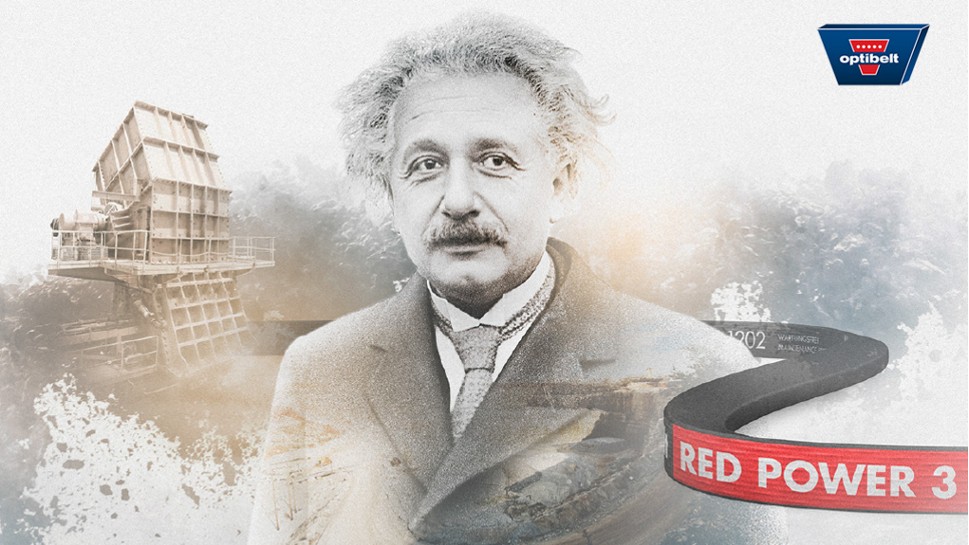
RULMAN SERVİSİ
V KAYIŞLARI & ZAMAN KAYIŞLARI

Slide 2
İÇERİK
TEMEL ÜRÜN BİLGİSİ
V KAYIŞLARI VE BİRLEŞİK V KAYIŞLARI
TIRTILLI V KAYIŞLARI VE BİRLEŞİK KAYIŞLAR
KANALLI KAYIŞLAR
KAUÇUK ZAMAN KAYIŞLARI
POLİÜRETHAN ZAMAN KAYIŞLARI
KAPLİNLER
TEKNİK CİHAZLAR
OPTİBELT TÜRKİYE

Slide 3
TEMEL ÜRÜN BİLGİSİ

Slide 4
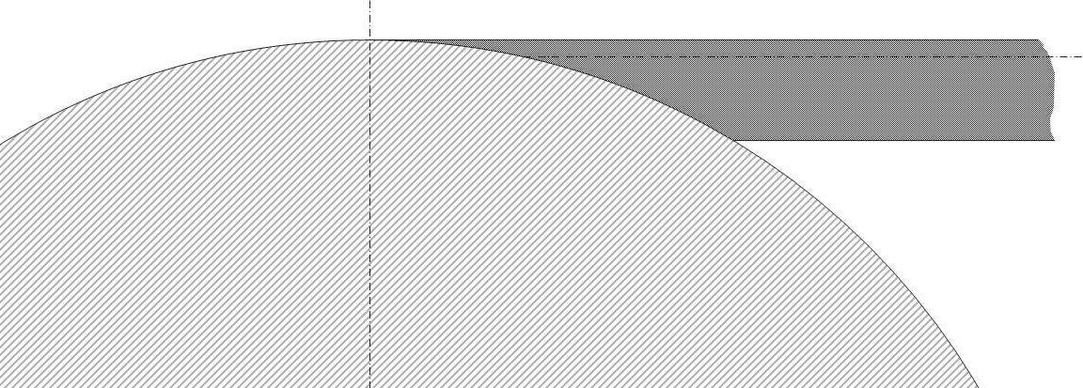
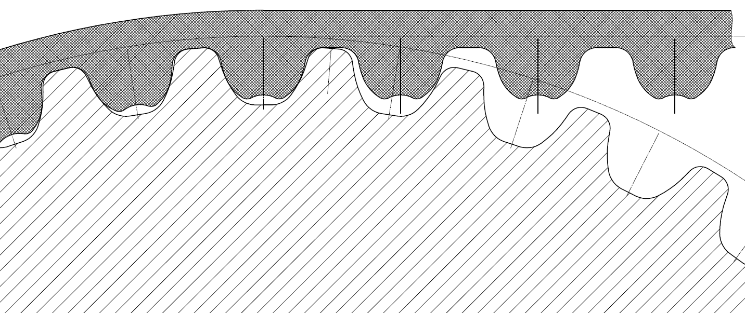
GÜÇ AKTARIMI
TAHRİK GÜCÜ TİPLERİ
Sürtünme bazlı temas
ya da güç-dengesi
Pozitif temas
ya da şekil-dengesi
Basınç kuvveti
Çekme kuvveti
Çekme kuvveti
Sürtünme kuvveti
Normal kuvvet
Örnek:
V-kayışı
Örnek:
Zaman kayışı
V-yivli (oluklu) kasnak içinde
Zaman kayışı kasnağı içinde

Slide 5
KAYIŞ TİPLERİ
KAYIŞ TİPLERİ
SÜRTÜNME BAZLI TEMAS
V-KAYIŞLARI VE BİRLEŞİK KAYIŞLAR
DEĞİŞKEN HIZLI
POZİTİF TEMAS
KAUÇUK ZAMAN KAYIŞLARI
KANALLI KAYIŞLAR
POLİÜRETHAN ZAMAN KAYIŞLARI
SARGILI/SARGISIZ
DAR/KLASİK KESİT
ELASTİK OLAN
ELASTİK OLMAYAN

Slide 6
Dar KESİTLİ KAYIŞLARIN GELİŞİMİ
Klasik V-kayışları
Üst genişlik 1.0 / Yükseklik 0.63
Dar Kesitli kayış
Üst genişlik 1.0 / Yükseklik 0.83
Kesit A/13
Kesit SPA
SP → yüksek performans (Super Power)
İlave tel, karışım ve doku gelişimi sayesinde, aynı üst genişlikte yükseklik yaklaşık %33 arttırılabilir.

Slide 7
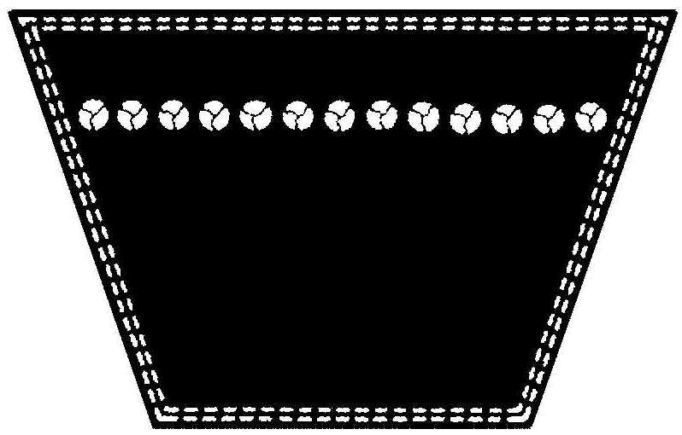
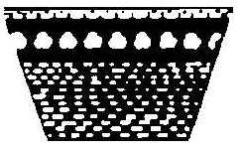
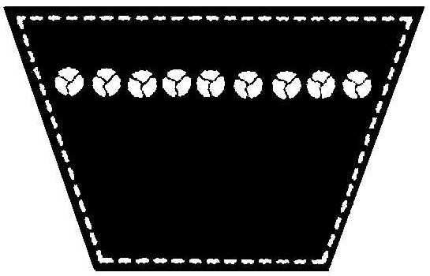
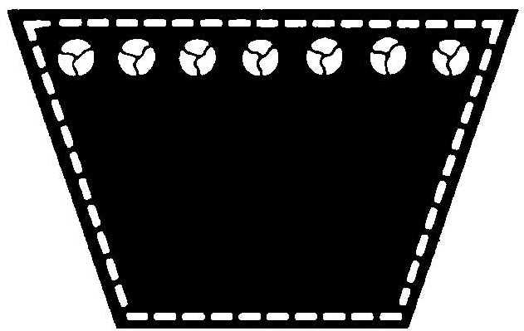
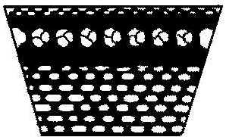
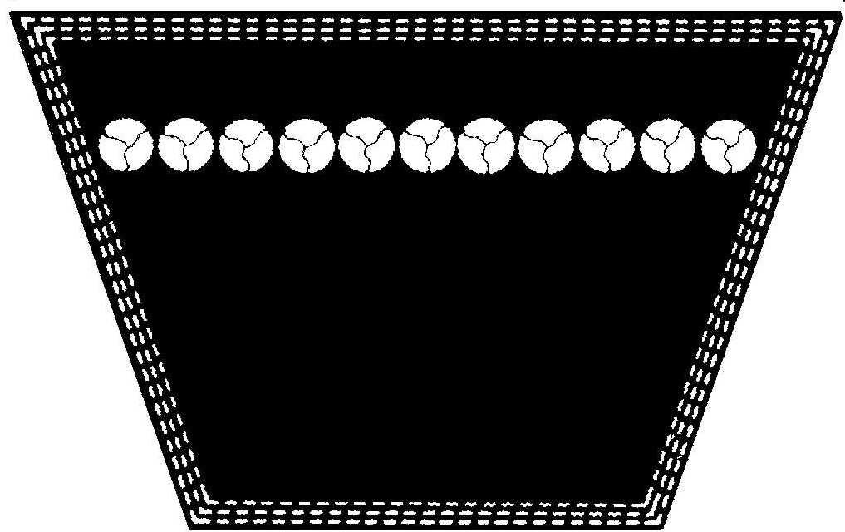
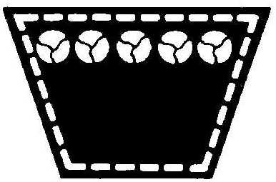
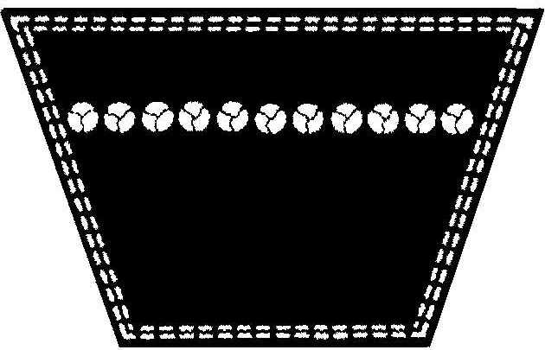
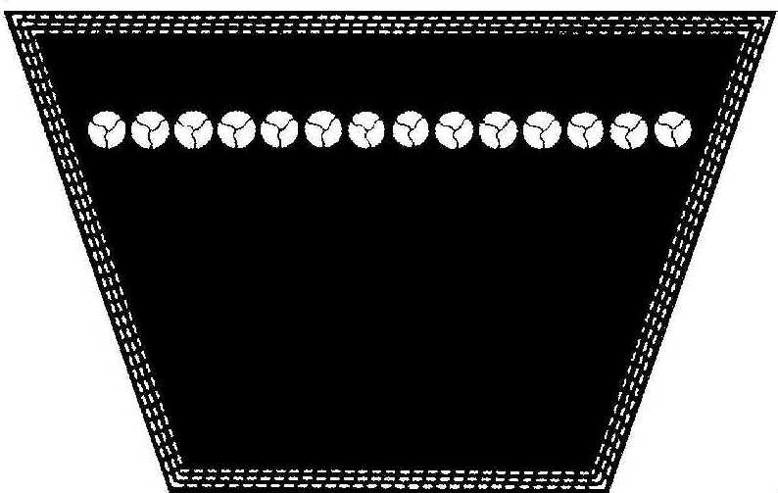
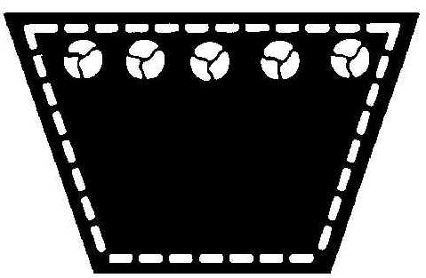
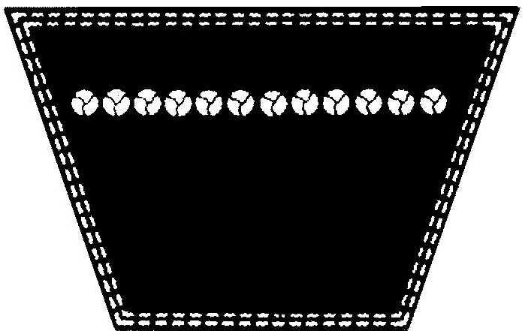
SARGILI KAYIŞLAR: KLASİK KESİTLİ
ISO/DIN: Y, Z, A, B, C, D, E / DIN: 5, 8, 20, 25
5
A /13
25
Y /6
B /17
D /32
8
20
Z /10
C /22
E /40

Slide 8
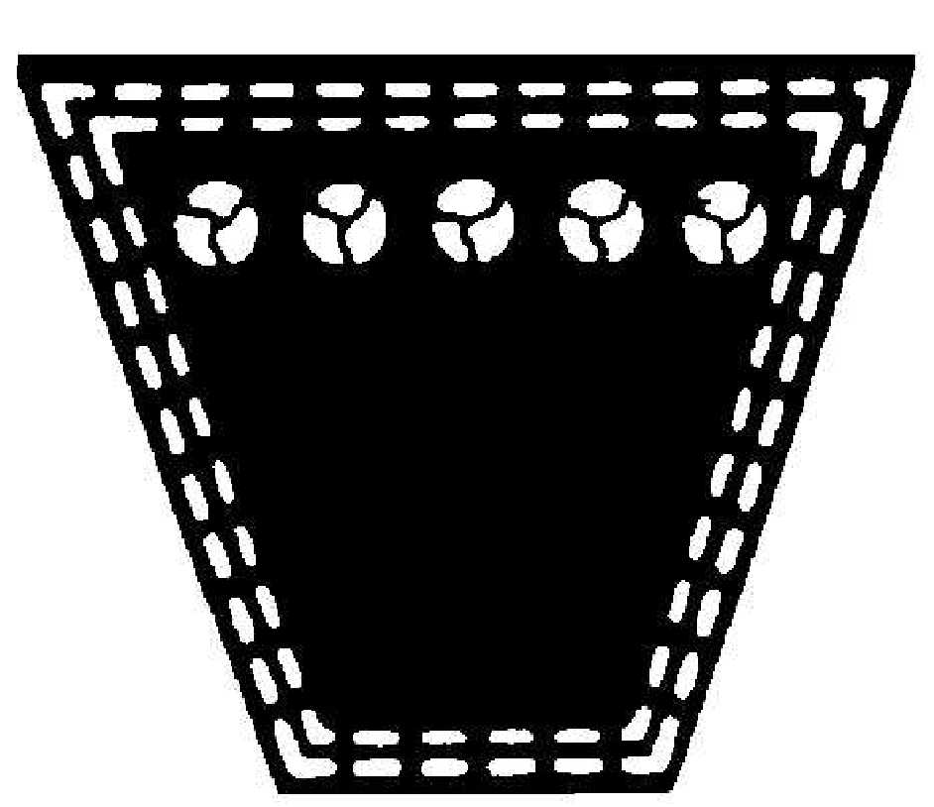
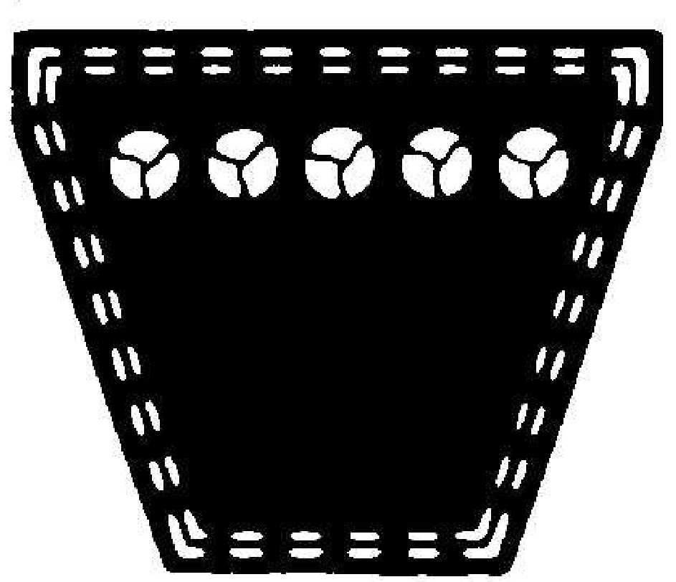
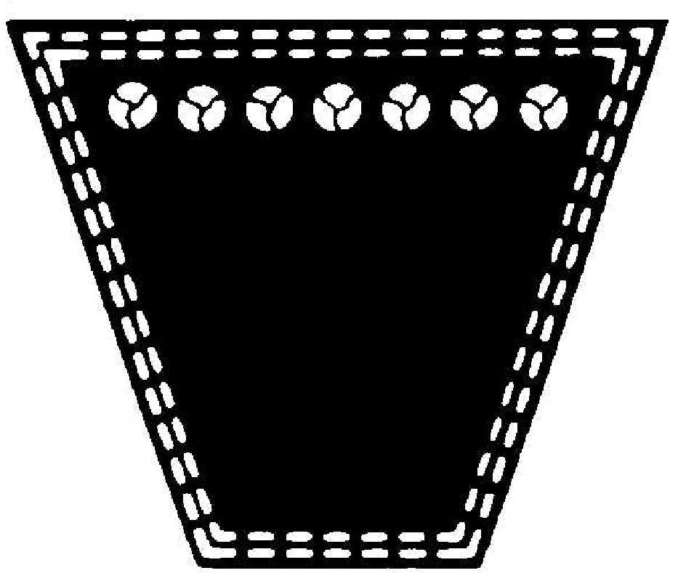
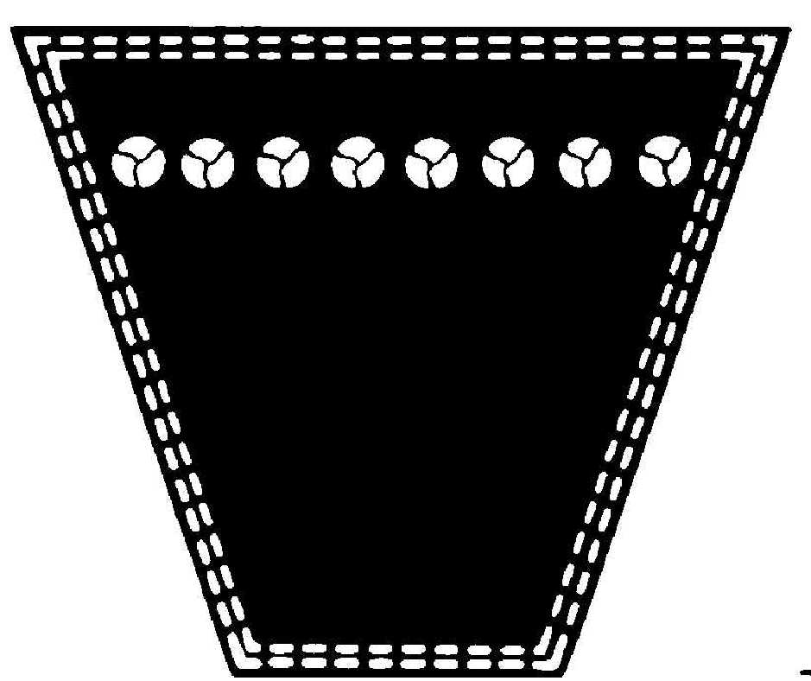
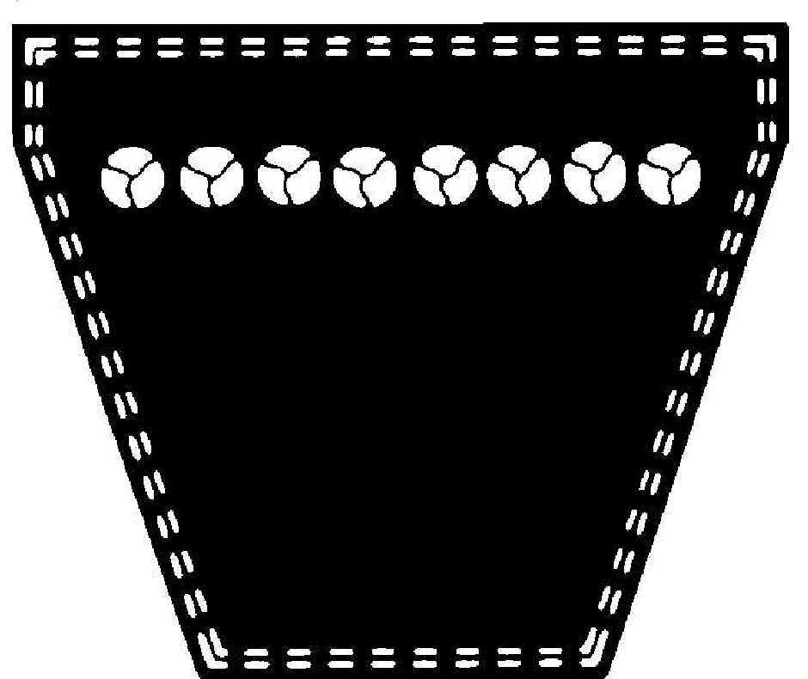
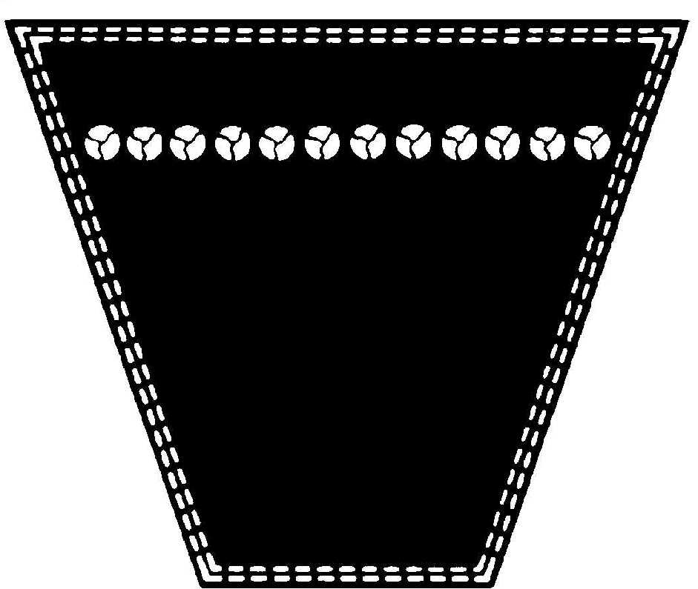
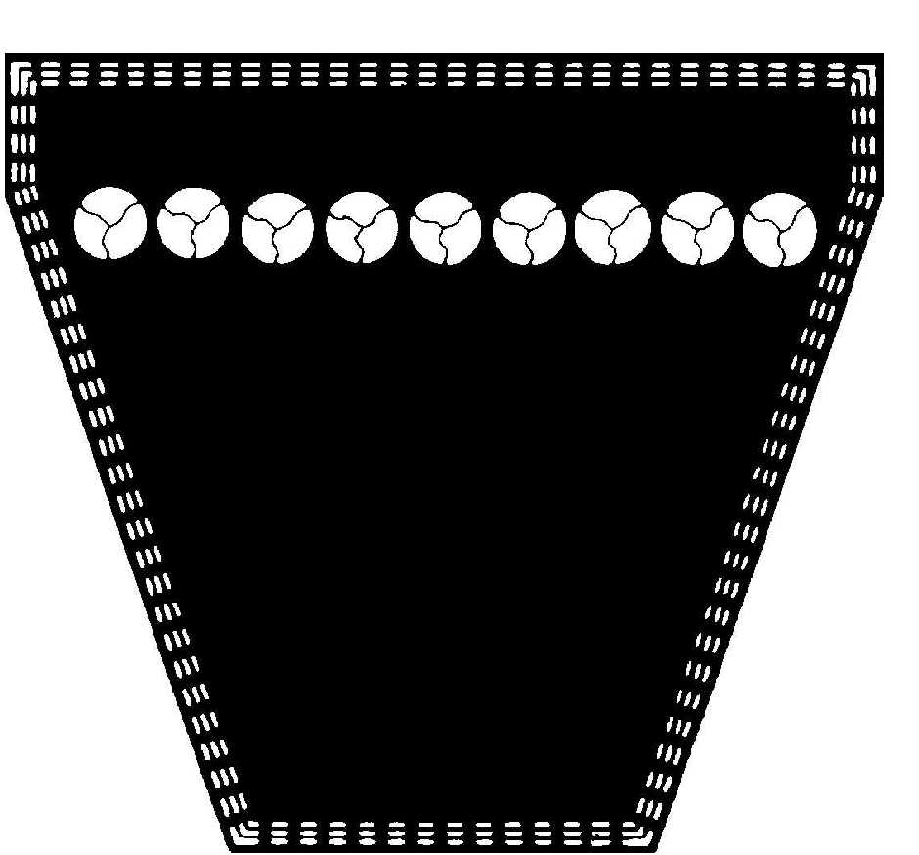
SARGILI KAYIŞLAR: DAR KESİTLİ
DIN/BS ve ISO kesitler
RMA/ARPM* kesitler
SPZ
3V/9N
SPA
SPB
5V/15N
SPC
8V/25N
* Daha önceden RMA/MPTA

Slide 9
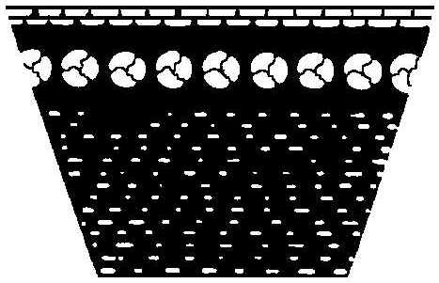
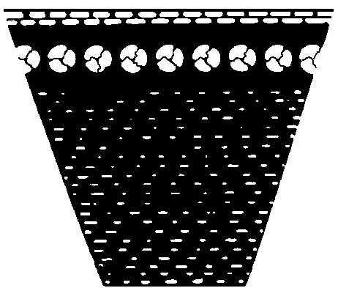
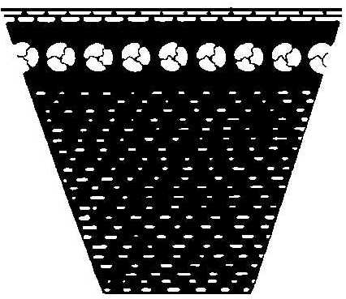
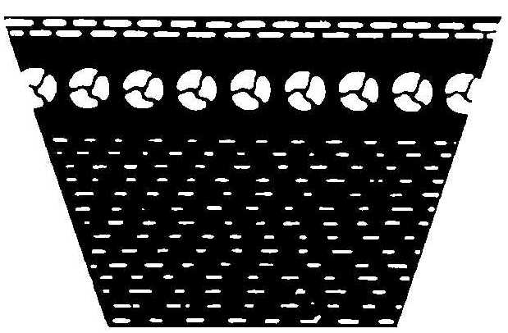
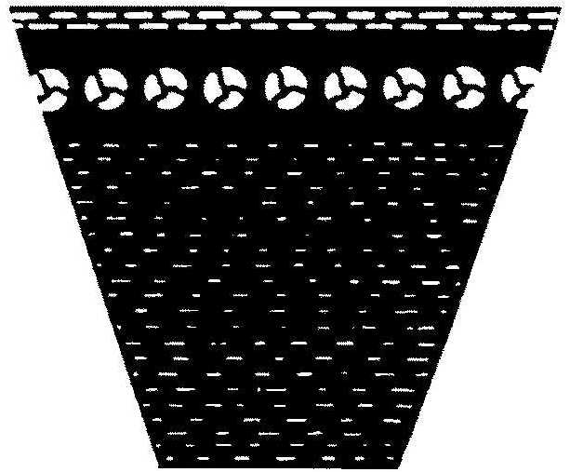
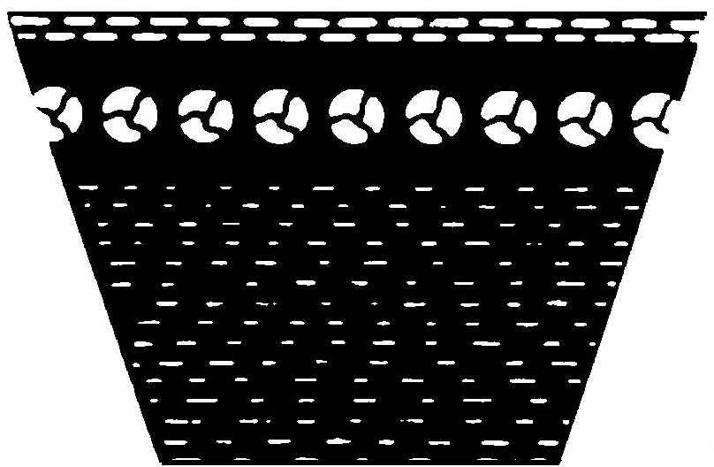
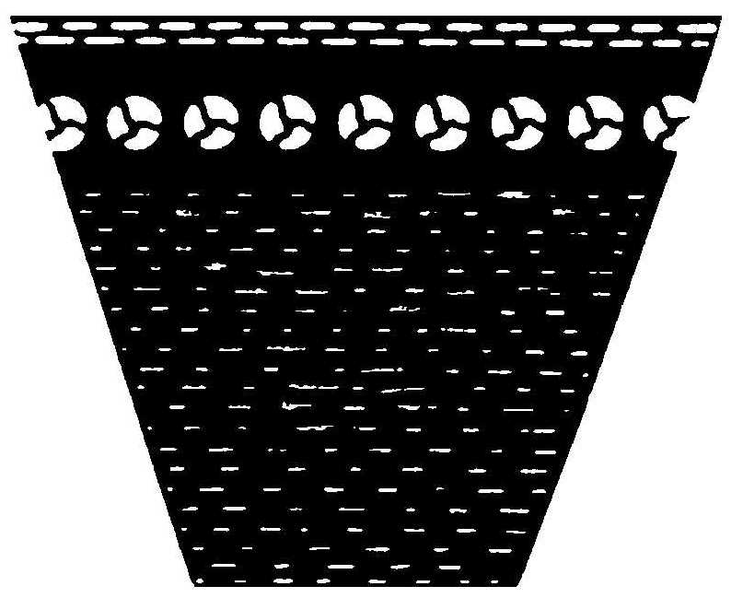
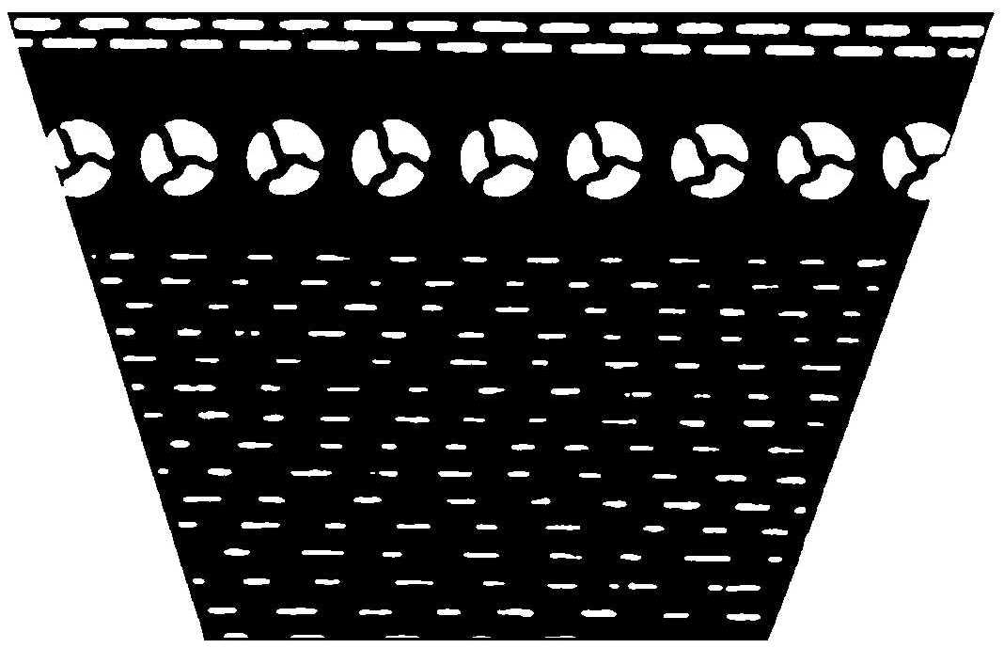
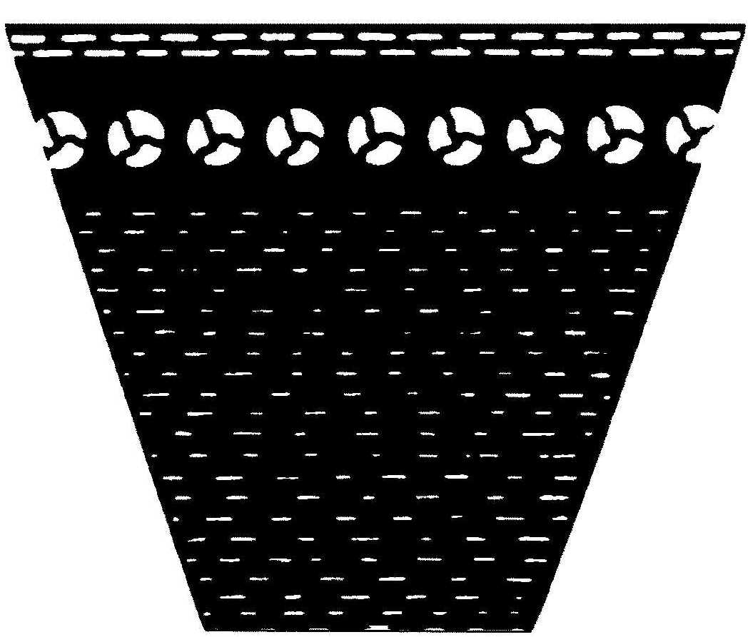
SargISIZ KAYIŞ KESİTLERİ
Klasik kesitler DIN/ISO
Dar kesitler
DIN/ISO
Dar kesitler
RMA/ARPM
ZX / X10
XPZ
3VX / 9NX
AX / X13
XPA
BX / X17
XPB
5VX / 15NX
CX / X22
XPC

Slide 10
OPTIBELT KAYIŞ ÖLÇÜLERİ
 | Klasik V-Kayışlar (DIN 2217 Part 1 / ISO 4183) | Dar kesitli Kayışlar (DIN 2211 Part 1 / ISO 4183 ) | Dar Kesitli Kayışlar (ARPM IP-22)
DÜZ PROFİLLER | 5, 6 / Y, 8, 10 / Z, 13 / A, 17 / B, 20, 22 / C, 25, 32 / D, 40 / E | SPZ, SPA, SPB, SBC | 3V/9N, 5V/15N, 8V/25N
TIRTILLI PROFİLLER | ZX / X10, AX / X13, BX / X17, CX /X22 | XPZ, XPA, XPB, XPC | 3VX / 9JX, 5VX / 15JX
 | Birleşik Kayışlar | Birleşik Kayışlar (ISO 5290 / 5291)
DÜZ PROFİLLER | HA, HB, HC, HD, HE | SPZ,SPA,SPB,SPC | 3V, 5V, 8V
TIRTILLI PROFİLLER | HAX, HBX, HCX | XPZ, XPA, XPB | 3VX, 5VX

Slide 11
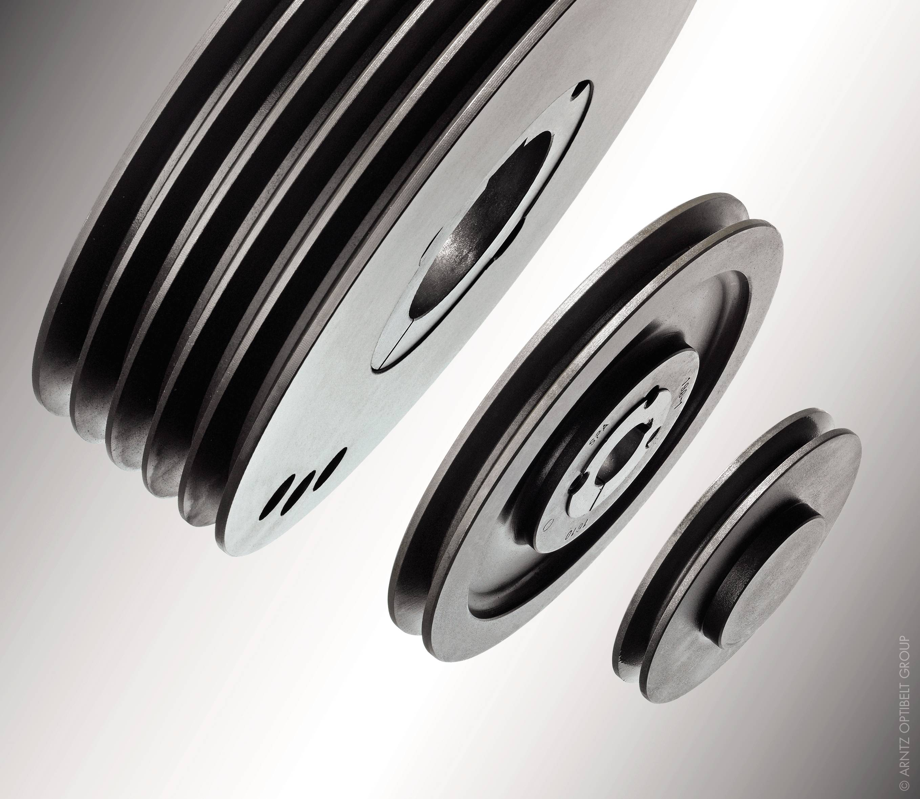
KASNAK ÖLÇÜLERİ
  V-kayışı kasnakları;
  Dar kesitli kayışlar için (DIN 2211 Part 1 / ISO 4183)
    Profiller SPZ / XPZ, SPA / XPA, SPB / XPB , SBC /XPC
  Klasik V-kayışları için(DIN 2217 Part 1 / ISO 4183) Profiller 5, 6/Y, 8, 10/Z-ZX / X10, 13/A-AX / X13, 17/B – BX / X17, 20, 22/C- CX / X22, 25, 32/D, 40/E
  Dar kesitli kayışlar için(ARPM IP-22)
    Profiller 3V/9N / 3VX / 9VX, 5V/15N / 5VX / 15NX, 8V/25N
  Birleşik kayışlar için(ISO 5290 / 5291 / 5289)
    Profiller 3V/9J, 5V/15J, 8V/25J,
    SPZ,SPA,SPB,SPC,A/HA, B/HB, C/HC, D/HD,
    AA/HAA, BB/HBB, CC/HCC,DD/HDD,22X22,25X22
Kasnaklar, burçlu ve pilot deliklidir.
Burçlar kasnaklar için uygun burçlarımız mevcuttur.

Slide 12
OPTİBELT KS V-YİVLİ (OLUKLU) KASNAK
STANDARTLAŞTIRILMIŞ KASNAK KESİTLERİ
Özdeş DIN/BS/ISO
kasnak ölçüleri
Klasik kayış kasnağı
kesitleri
Dar kesitli kasnak
SPZ
SPA
SPB
SPC
Z/10
A/13
B/17
C/22
b₂
f
e
Standartlaştırılmış
V-yivli (oluklu) kasnaklar*
için kesitler:
SPZ/Z/10, SPA/A/13,
SPB/B/17, SPC/C/22
* Dar kesitli ve klasik kayışlar set halinde kullanılmaz.

Slide 13
KASNAK ve KAYIŞLAR:
BENZER KESİTLERİN UYUMLULUĞU
DIN/ISO Kasnaklar
SPZ/Z/10 – SPA/A/13 – SPB/B/17 – SPC/C/22 – D/32
RMA/ARPM Kasnaklar
3V – 5V – 8V
Klasik tek kayışlar/
Birleşik kayışlar (birleştirilmiş)
Z/10 –A/13 –B/17 –C/22 – D/32
A/HA – B/HB – C/HC – D/HD
A/HA
B/HB
sadece
2 kanala kadar
Z/10 B/17
mümkün
Tavsiye edilmez
Dar kesitli tek kayışlar/
Birleşik kayışlar (birleştirilmiş)
SPZ – SPA – SPB – SPC
SPZ
SPB
mümkün
Tavsiye edilmez
Dar kesitli tek kayışlar/
Birleşik kayışlar (birleştirilmiş)
3V/9N – 5V/15N – 8V/25N
3V/9J – 5V/15J – 8V/25J
yok
8V/25N
Aynı uyumluluk sargısız kayışlar içinde geçerlidir

Slide 14
V-KAYIŞI UZUNLUK GÖSTERİMİ
L_{a}
L_{a} dış uzunluk (dış çevre)
L_{d} etkin=nominal uzunluk*
(referans çevresi)*
L_{i} iç uzunluk
(iç çevre)
L_{d}
L_{i}

Slide 15
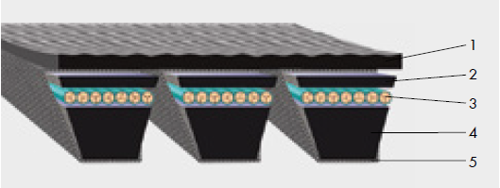
V kayIşlarInIn yapIsI
1
1
2
2
3
3
4
4
5
Üst Tabaka-Çapraz lifli kloropen
Polyester kord/Aramid
Çapraz lifli kloropen
Bez kaplama
Üst Tabaka-Çapraz lifli kloropen
Polyester kord/aramid
EPDM/
Çapraz lifli kloropen/EPDM
Diş
Üst yüzey
Üst Tabaka-Çapraz lifli kloropen
Polyester kord/Aramid
Çapraz lifli kloropen
Kumaş kaplama
NOT:Kayış özelliklerine göre iç yapısı ve komponentleri değişkenlik gösterir.

Slide 16
SARGILI V-KAYIŞLARI VE BİRLEŞİK KAYIŞLAR
Güç Aktarımı

Slide 17
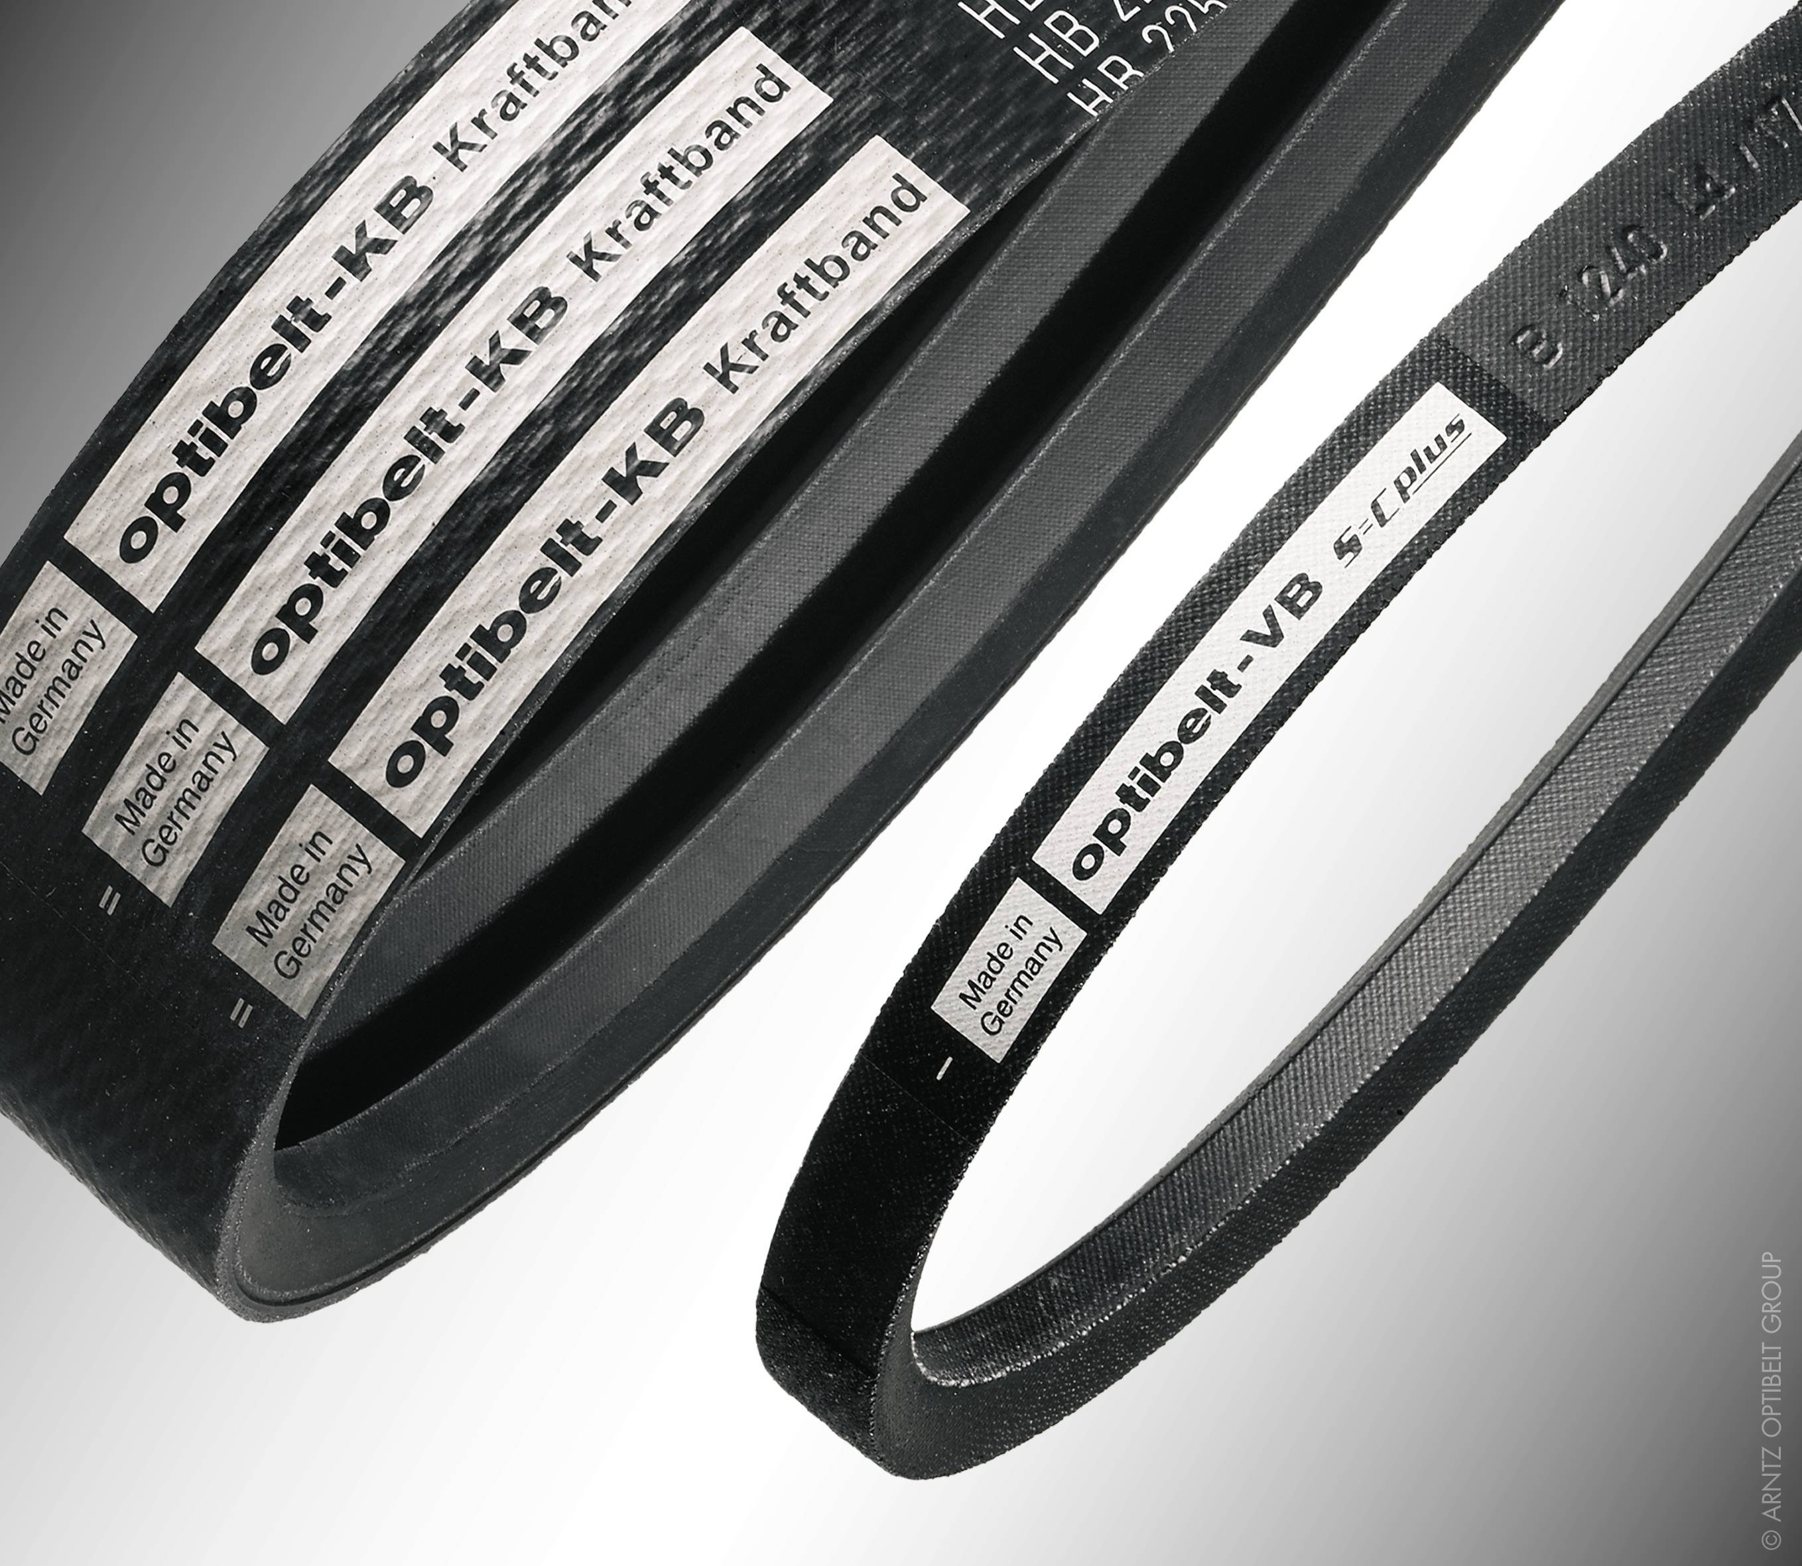
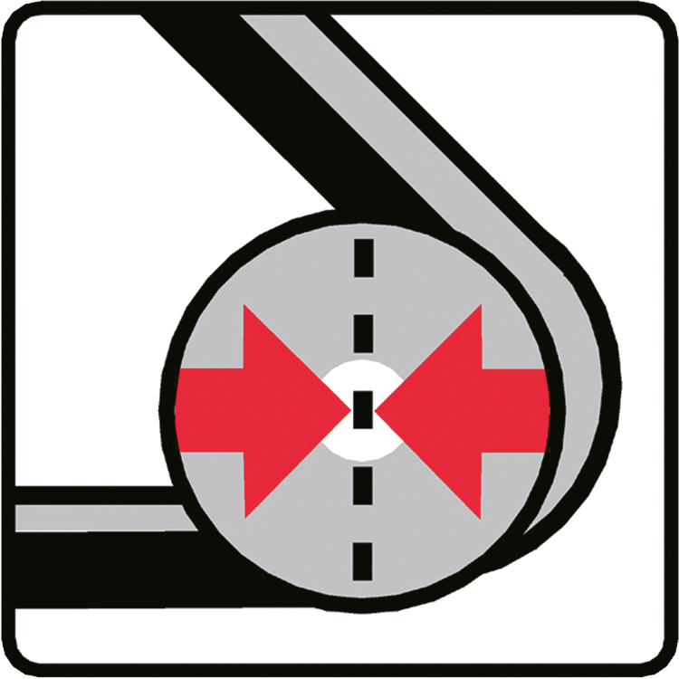
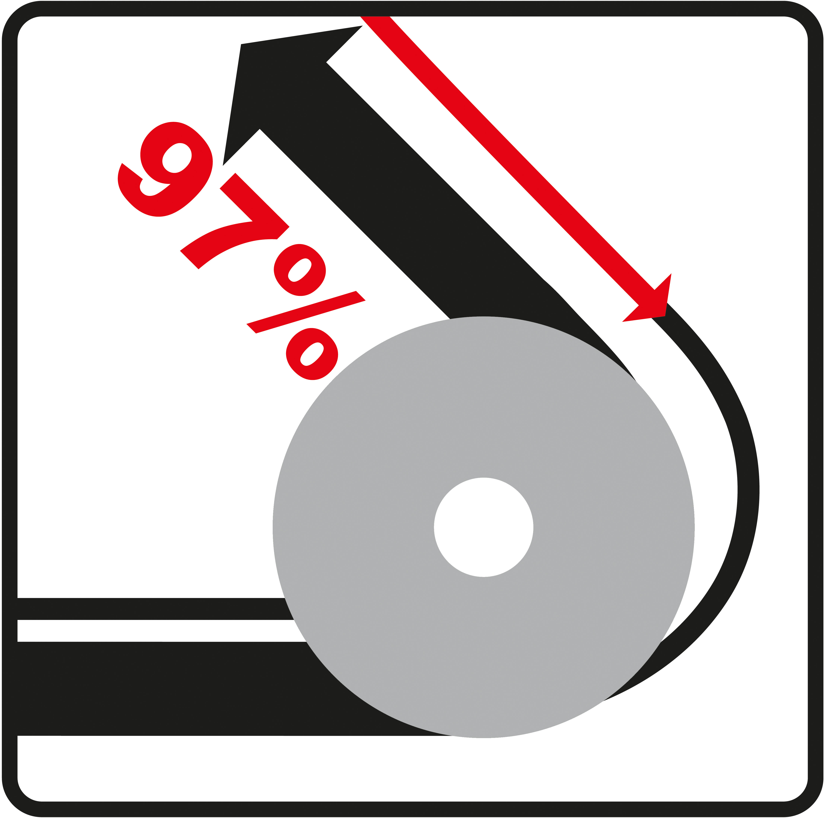

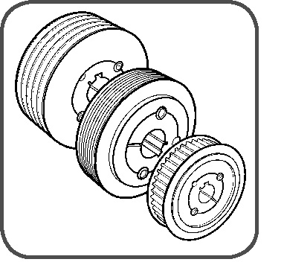
Optibelt VB S=C plus
Optibelt kb / VB
Klasik sargılı V-kayışı
Polyester kord
Dar kesitlilere nazaran daha esnek
Endüstriyel uygulamalar için özel olarak geliştirilmiştir ve bahçe - tarım makinelerinde kullanılır.
V-Flat Kasnaklarda kullanmaya uygundur.
Profil ve boy aralığı
    5, Y/6, 8, Z/10, A/13, B/17, 20, C/22, 25, D/32, E/40
    L_{i} 200 den 21000 mm* ye
    KB profiller: A, B, C, D, E
    L_{i} 18000 mm* ye kadar
Sıcaklık aralığı
-40 ̊C ile +70 ̊C
* Kesite bağlıdır

Slide 18
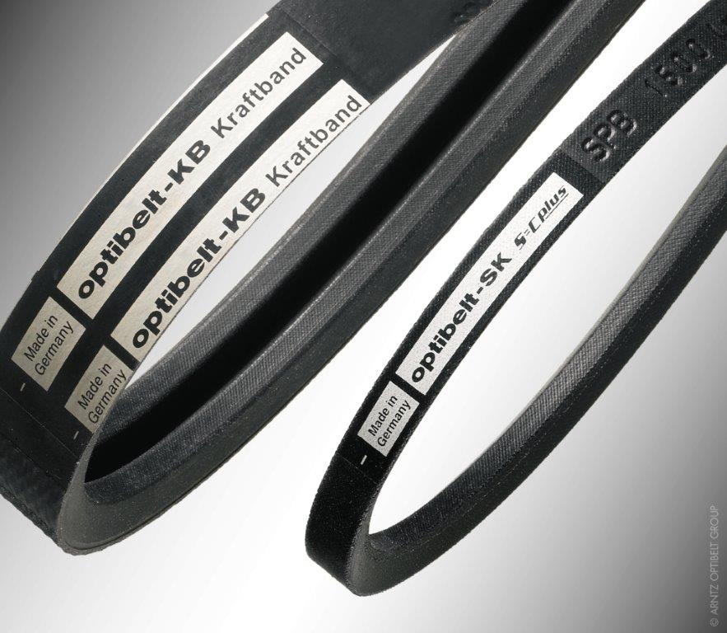
Optibelt SK S=C plus
Optibelt kb / sk
Yüksek performanslı sargılı dar kesitli kayışlar
Polyester kord
Endüstriyel uygulamalar için özel olarak geliştirlmiş
Karşılaştırılabilir (denk) üst genişlikte, klasik profile göre %50 daha yüksek güç değeri
Üzerindeki bez sayesinde; yağ direnci, sıcak/soğuk sıcaklıklar ve toz etkisini minimize eder.
Profil ve boy aralığı
    SPZ, SPA, SPB, SPC
    L_{d} 487 den 21000 mm* ye
    3V, 5V, 8V
    L_{a} 25 den 825 in* e
    KB profilleri: SPZ, SPA, SPB, SPC, 3V, 5V, 8V
Sıcaklık aralığı :
-40 ̊C ile +70 ̊C
* Kesite bağlıdır.

Slide 19
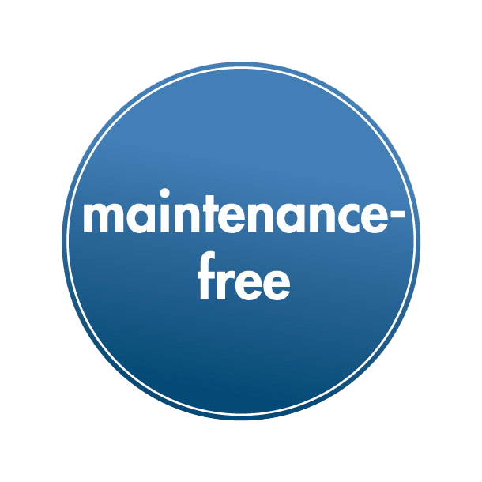
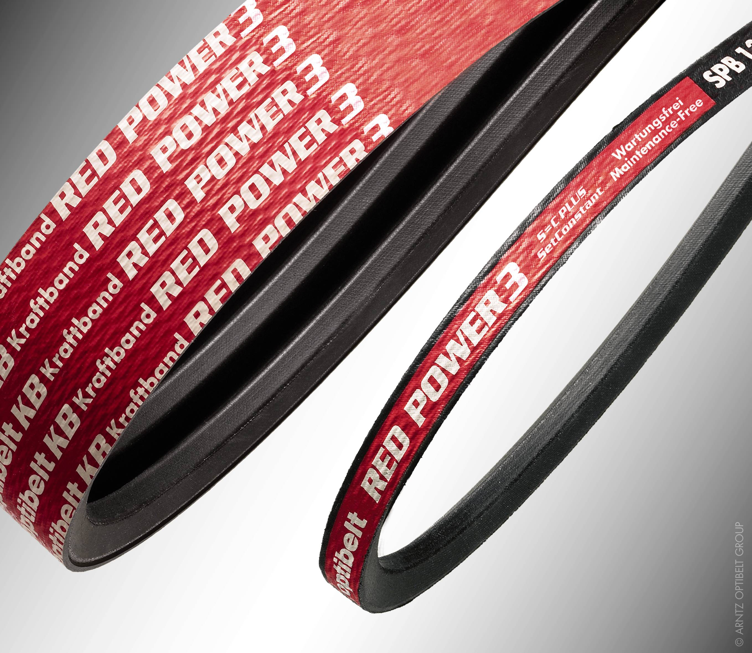
Optibelt RED power 3 S=C plus
Optibelt kb red power 3
Yüksek performanslı sargılı dar kesitli kayışlar
Bakım istemeyen polyester kord (tekrar gerdirme gerekmez)
Enine fiberli kauçuk dolgu
Avare kasnaklar için uygun
Kısıtlı alanlar için daha az kayış
SK’ya göre %50 kadar daha fazla güç kapasitesi ve böylece daha küçük kasnak
Yağ ve ısı direnci yüksek
Toz Korumalı
Profil ve boy aralığı
    SPZ, SPA, SPB, SPC
    L_{d} 1202 den 12500 mm* ye
    3V, 5V, 8V
    L_{a} 47,5 den 490 in* e
    KB profilleri: SPB, SPC, 3V, 5V, 8V
Sıcaklık aralığı
-30 ̊C ile +100 ̊C
* Kesite bağlıdır.

Slide 20
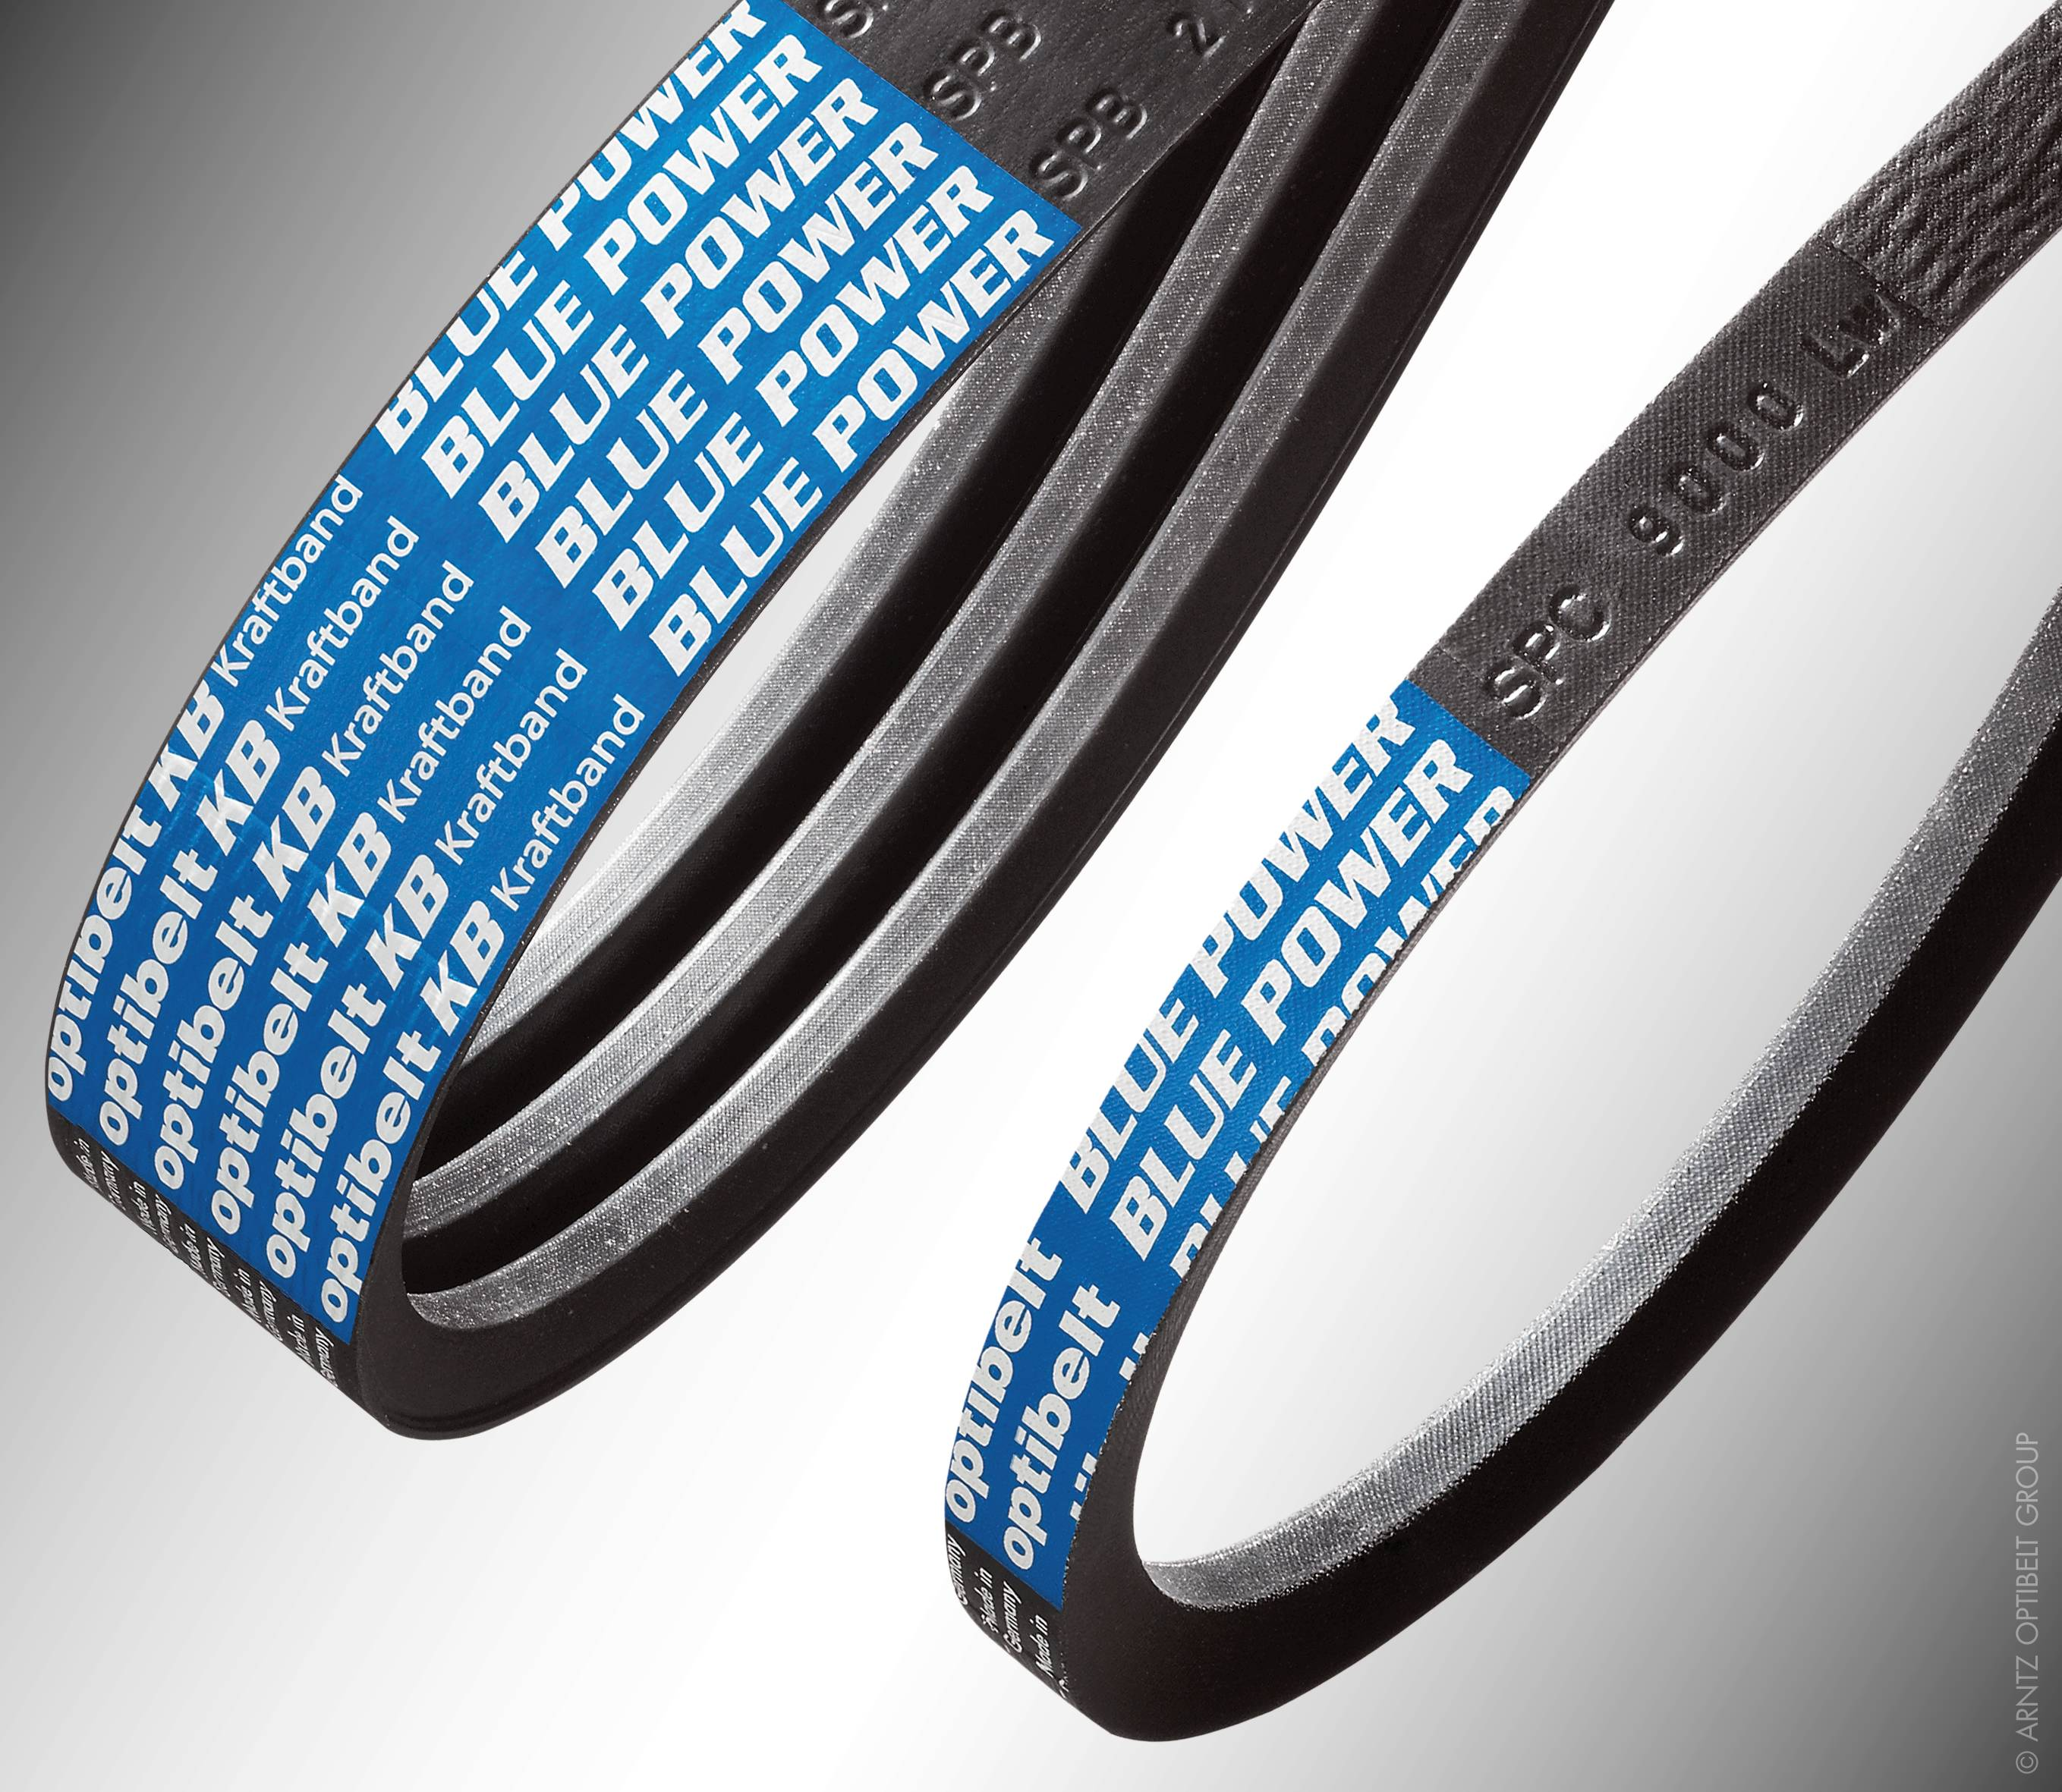
Optibelt Blue power
Optibelt kb blue power
Yüksek performanslı sargılı dar kesitli kayışlar
Aramid kord – çok az esneme
Standart dar kesitli V-kayışlarına nazaran 2 kat daha fazla güç kapasitesi
Avare kasnaklar için uyumlu
Yüksek sıcaklıklarda yüksek performans
Çok büyük güç iletimi
Kısıtlı alanlar için daha az kayış
Profil ve boy aralığı:
    SPB: L_{d} 1500 den18000 mm ye
    SPC: L_{d} 2000 den 18000 mm ye
    8V: L_{a} 160 den 700 in e
    KB profilleri: SPB, SPC, 5V, 8V
Sıcaklık aralığı:
-30 ̊C ile +100 ̊C
Not: Tozlu, nemli ve su ile teması olabilecek yerlerde kullanımı önerilmez. Aramid kord yüzünden kullanılırsa kopma kuvveti azalacağndan dolayı güç aktarımı azalır.
Notes:
Aramid lif, ısıya dayanıklı ve güçlü bir sentetik lif türüdür. Uzay araştırmaları ve askeri amaçla, kurşun geçirmez giysi ve balistik bileşimlerinde, bisiklet tekerlerinde asbest yerine kullanılabilir

Slide 21
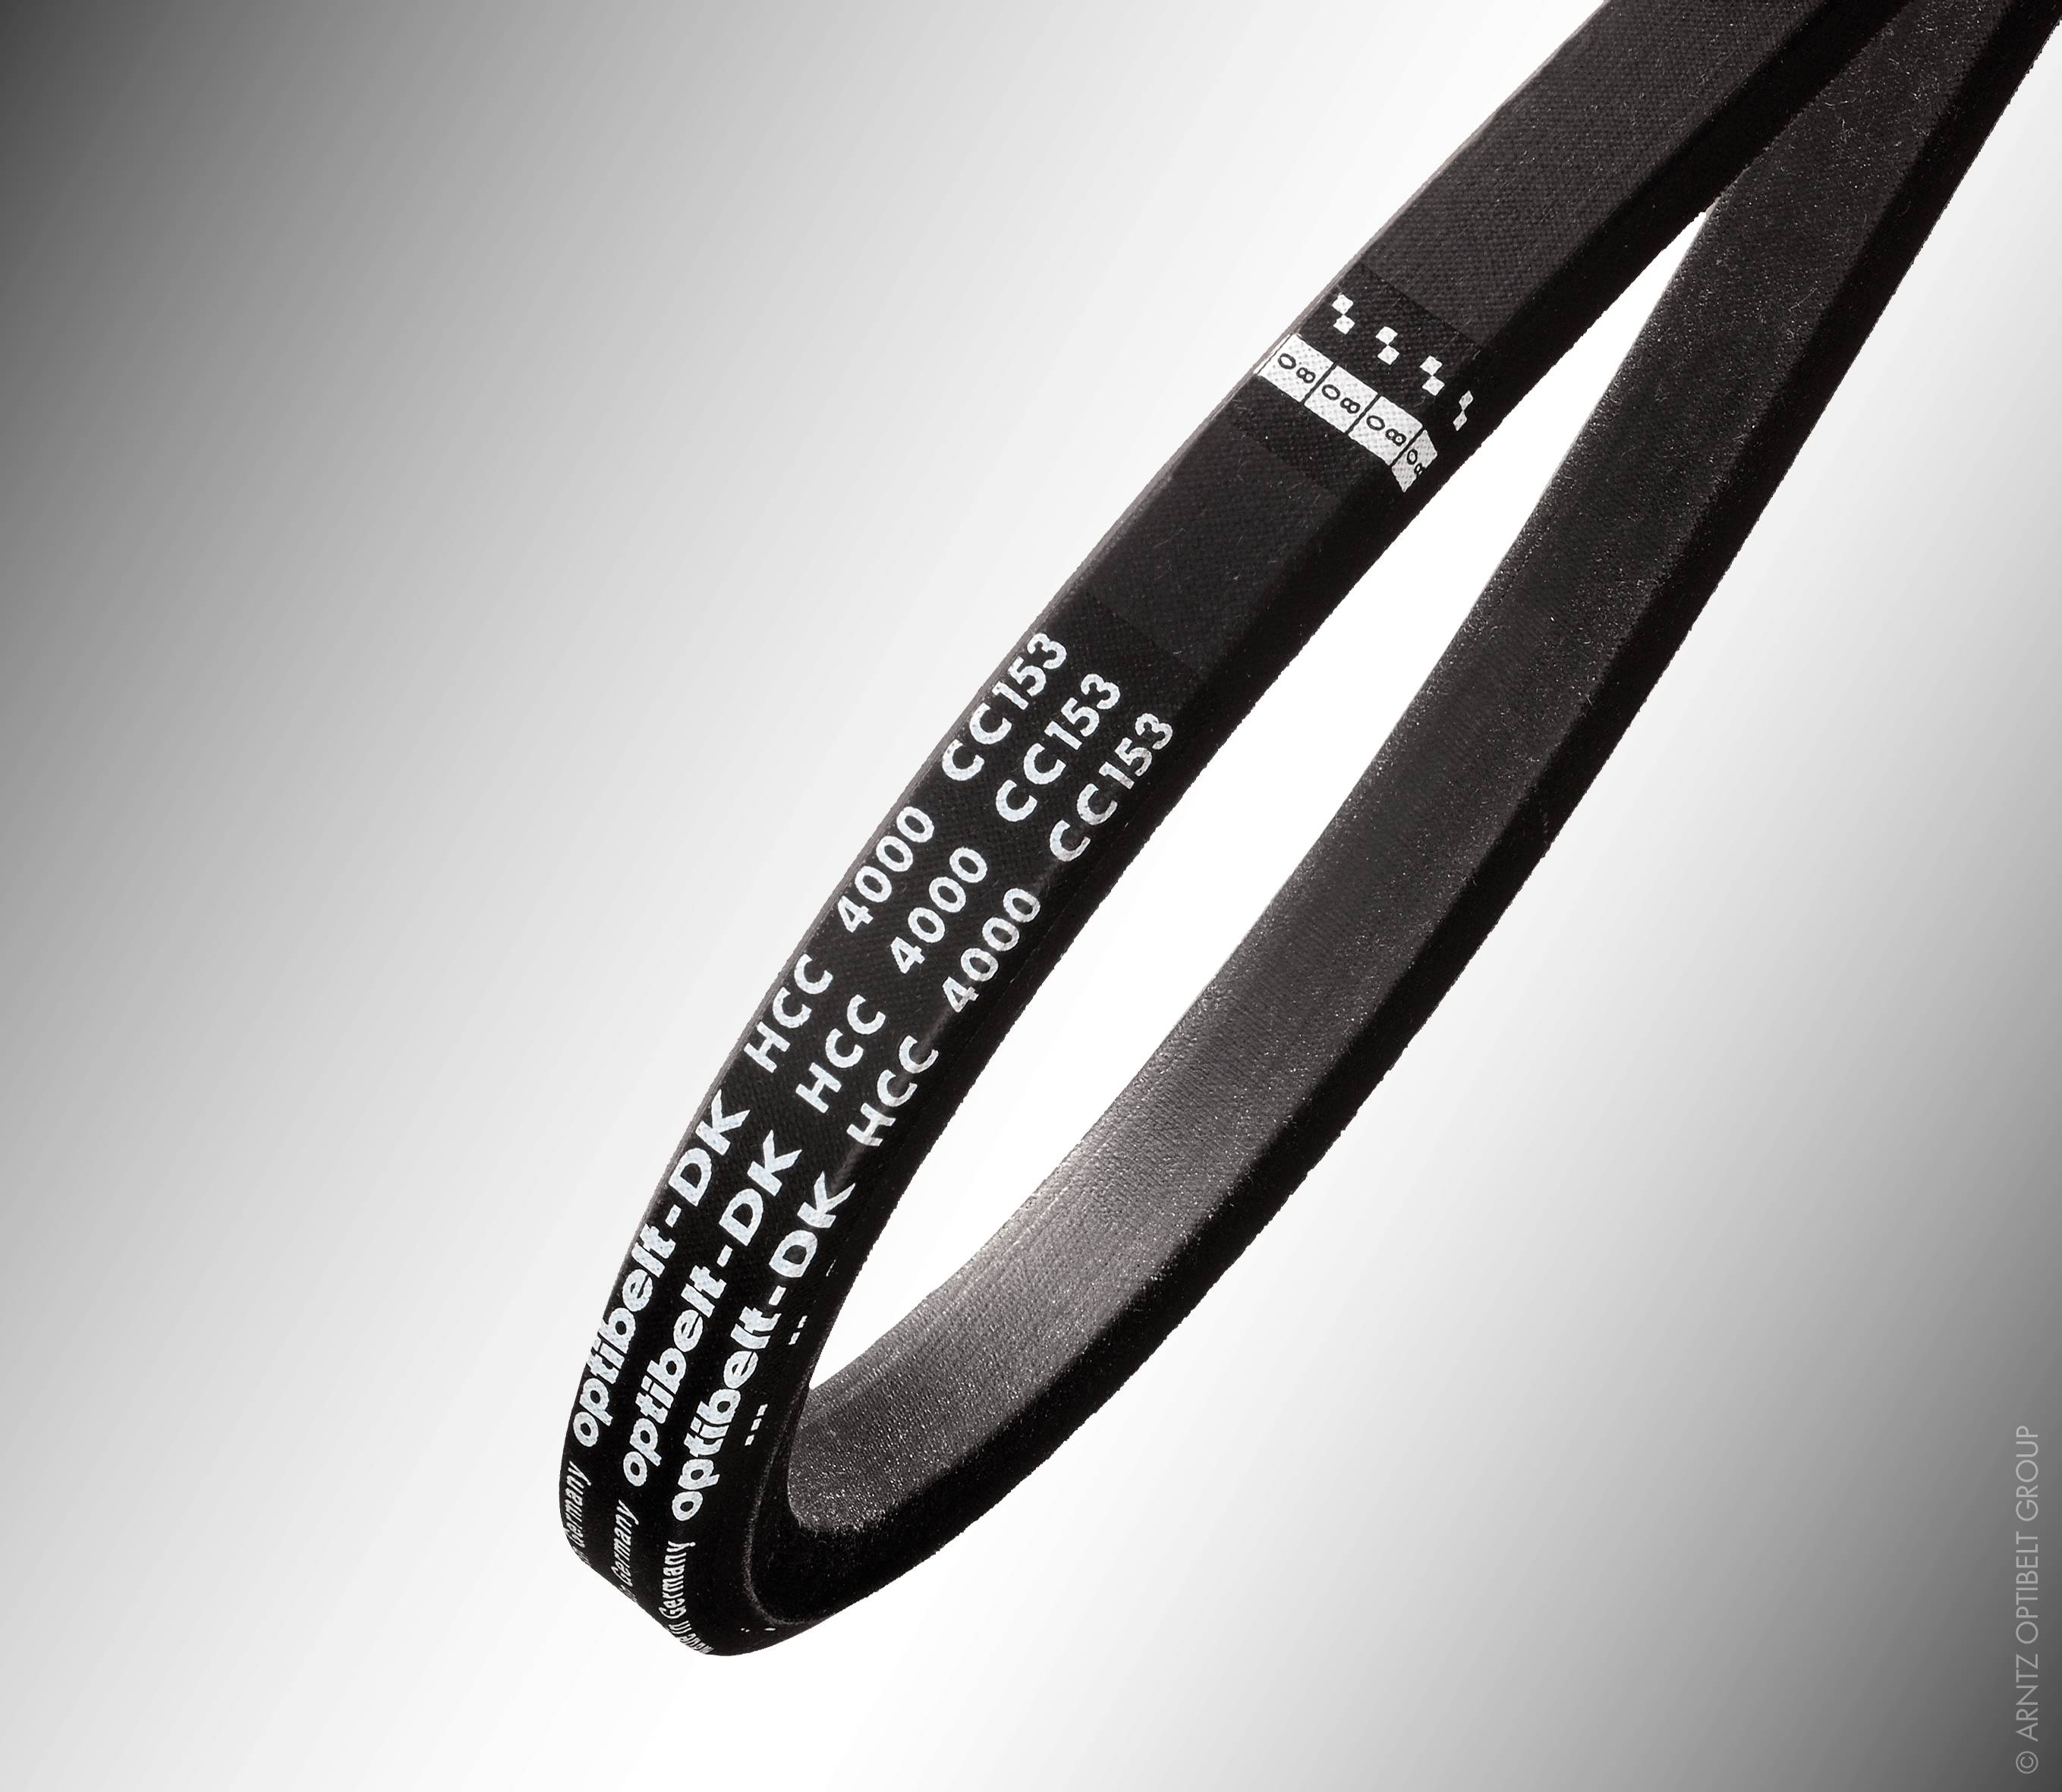
Optibelt dk
Çift taraflı V-kayışları
Polyester ya da aramid kord mevcut
Tek seviyedeki bir kasnak için farklı dönme yönleri
Serpantin (kıvrımlı) dizaynlar için ideal
Profil ve boy aralığı
    AA/HAA, BB/HBB, CC/HCC, DD/HDD,
    22 x 22, 25 x 22
    L_{b} 1350 den 19500 mm* ye
Sıcaklık aralığı:
-35 ̊C ile +85 ̊C
* Kesite bağlıdır

Slide 22
Optibelt S=C Plus KALİTESİ din/Iso UZUNLUK TOLERANSLARI
B
A = tek kayış toleransı
B = set (takım) toleransı
L_{d}
min
L_{d}
max
A

Slide 23
Optibelt S=C Plus KALİTESİ dIn/Iso UZUNLUK TOLERANSLARI, örn. SPB 5000 Ld
B
A = tek kayış toleransı
B = set (takım) toleransı
A_{DIN/ISO} = ± 50
B_{DIN/ISO} = 6
A
L_{dmin} = 4950 mm
L_{dnom} = 5000 mm
L_{dmax} = 5050 mm

Slide 24
Optibelt S=C Plus KALİTESİ
S=C Plus UZUNLUK TOLERANSLARI
B
S=C plus
A = tek kayış toleransı
B = set (takım) toleransı
A

Slide 25
Optibelt S=C Plus KALİTESİ
S=C Plus UZUNLUK TOLERANSLARI,örn. SPB 5000 L_{d}
B
S=C plus
A = tek kayış toleransı
B = set (takım) toleransı
A_{S=C plus} = ± 2
B_{S=C plus} = 4
L_{dmin} = 4998 mm
A
L_{dmax} = 5002 mm
L_{dnom} = 5000 mm

Slide 26
Optibelt S=C Plus KALİTESİ
UZUNLUK TOLERANSLARI : S=C plus - DIn/ISO
S=C plus
B
S=C plus
Nominal uzunlukta tek kayış toleransı A: ± 2 mm
S=C plus
Nominal uzunlukta set (takım) toleransı B: 4 mm → A : ± 2 mm
DIN/ISO
tek kayış toleransı
A: ± 50 mm
DIN/ISO
set (takım) toleransı B: 6 mm
A

Slide 27
Optibelt S=C Plus KALİTESİ
UZUNLUK TOLERANSLARI : S=C plus - DIn/ISO
S=C plus
B
A = tek kayış toleransı
B = set (takım) toleransı
A

Slide 28
Optibelt S=C Plus KALİTESİ
SARGILI KAYIŞLARIN VULKANİZASYONU
ORV ya da Optibelt ROTATİF VULKANİZASYON (kauçuğun pişirilmesi) sürekli biçimde dar kesitli ve klasik V-kayışı tamburları ile yapılır.
Zırhlı bant / Çelik bant
Kayış gerdirme kasnağı
Gerdirme tamburu
V-kayışı
Isıtılmış vulkanizasyon tamburu
Rehber silindirler

Slide 29
Karşılaştırma tablosu
KLASİK V KAYIŞI S=C
DAR KESİTLİ V KAYIŞI-OPTİBELT SK S=C
Klasik V kayışına göre %50 daha yüksek güç iletir
OPTİBELT RED POWER 3 S=C
Optibelt SK’ya göre %50 daha yüksek güç iletir
Bakım gerektirmez
OPTİBELT RED POWER 3 S=C
Optibelt SK’ya göre 2 kat daha yüksek güç iletir.

Slide 30
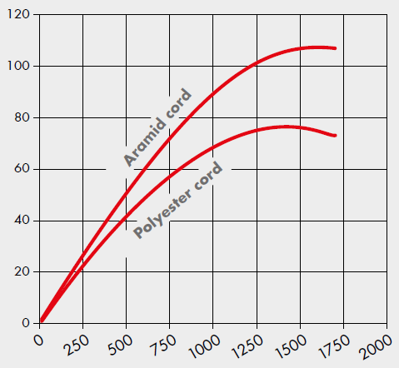
Değerlendİrme-1
8 V 2000 Ld için;
Küçük kasnak nominal ölçüsü d=450mm
Hız oranı i>1.57
Grafiğe göre aramid kordlu V kayışı yüksek seviyede güç iletimini sağladığı görünmektedir.
Nominal Güç P [Kw]
Hız, n [rpm]

Slide 31
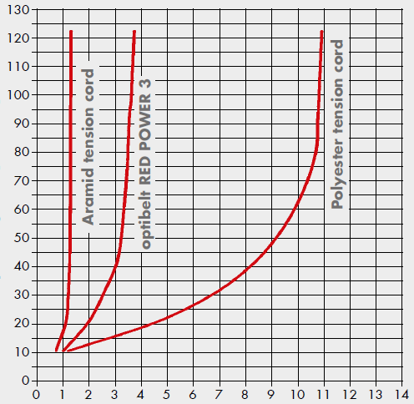
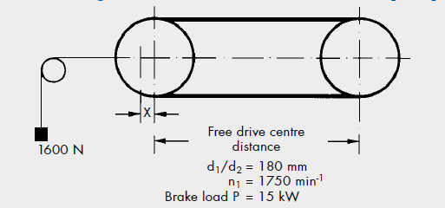
Değerlendİrme 2
Çalışma Süresi [dk]
SPB 2000 Ld için test düzeneğine göre;
Çalışma süresince gerilmeden ötürü kasnaklar arası merkez mesafesi artmaktadır.
Polyester kord yeniden gerdirilmesi gerekir.
Ek merkez mesafesi x [mm]

Slide 32
TIRTILLI V-KAYIŞLARI
VE BİRLEŞİK KAYIŞLAR
Güç Aktarımı

Slide 33
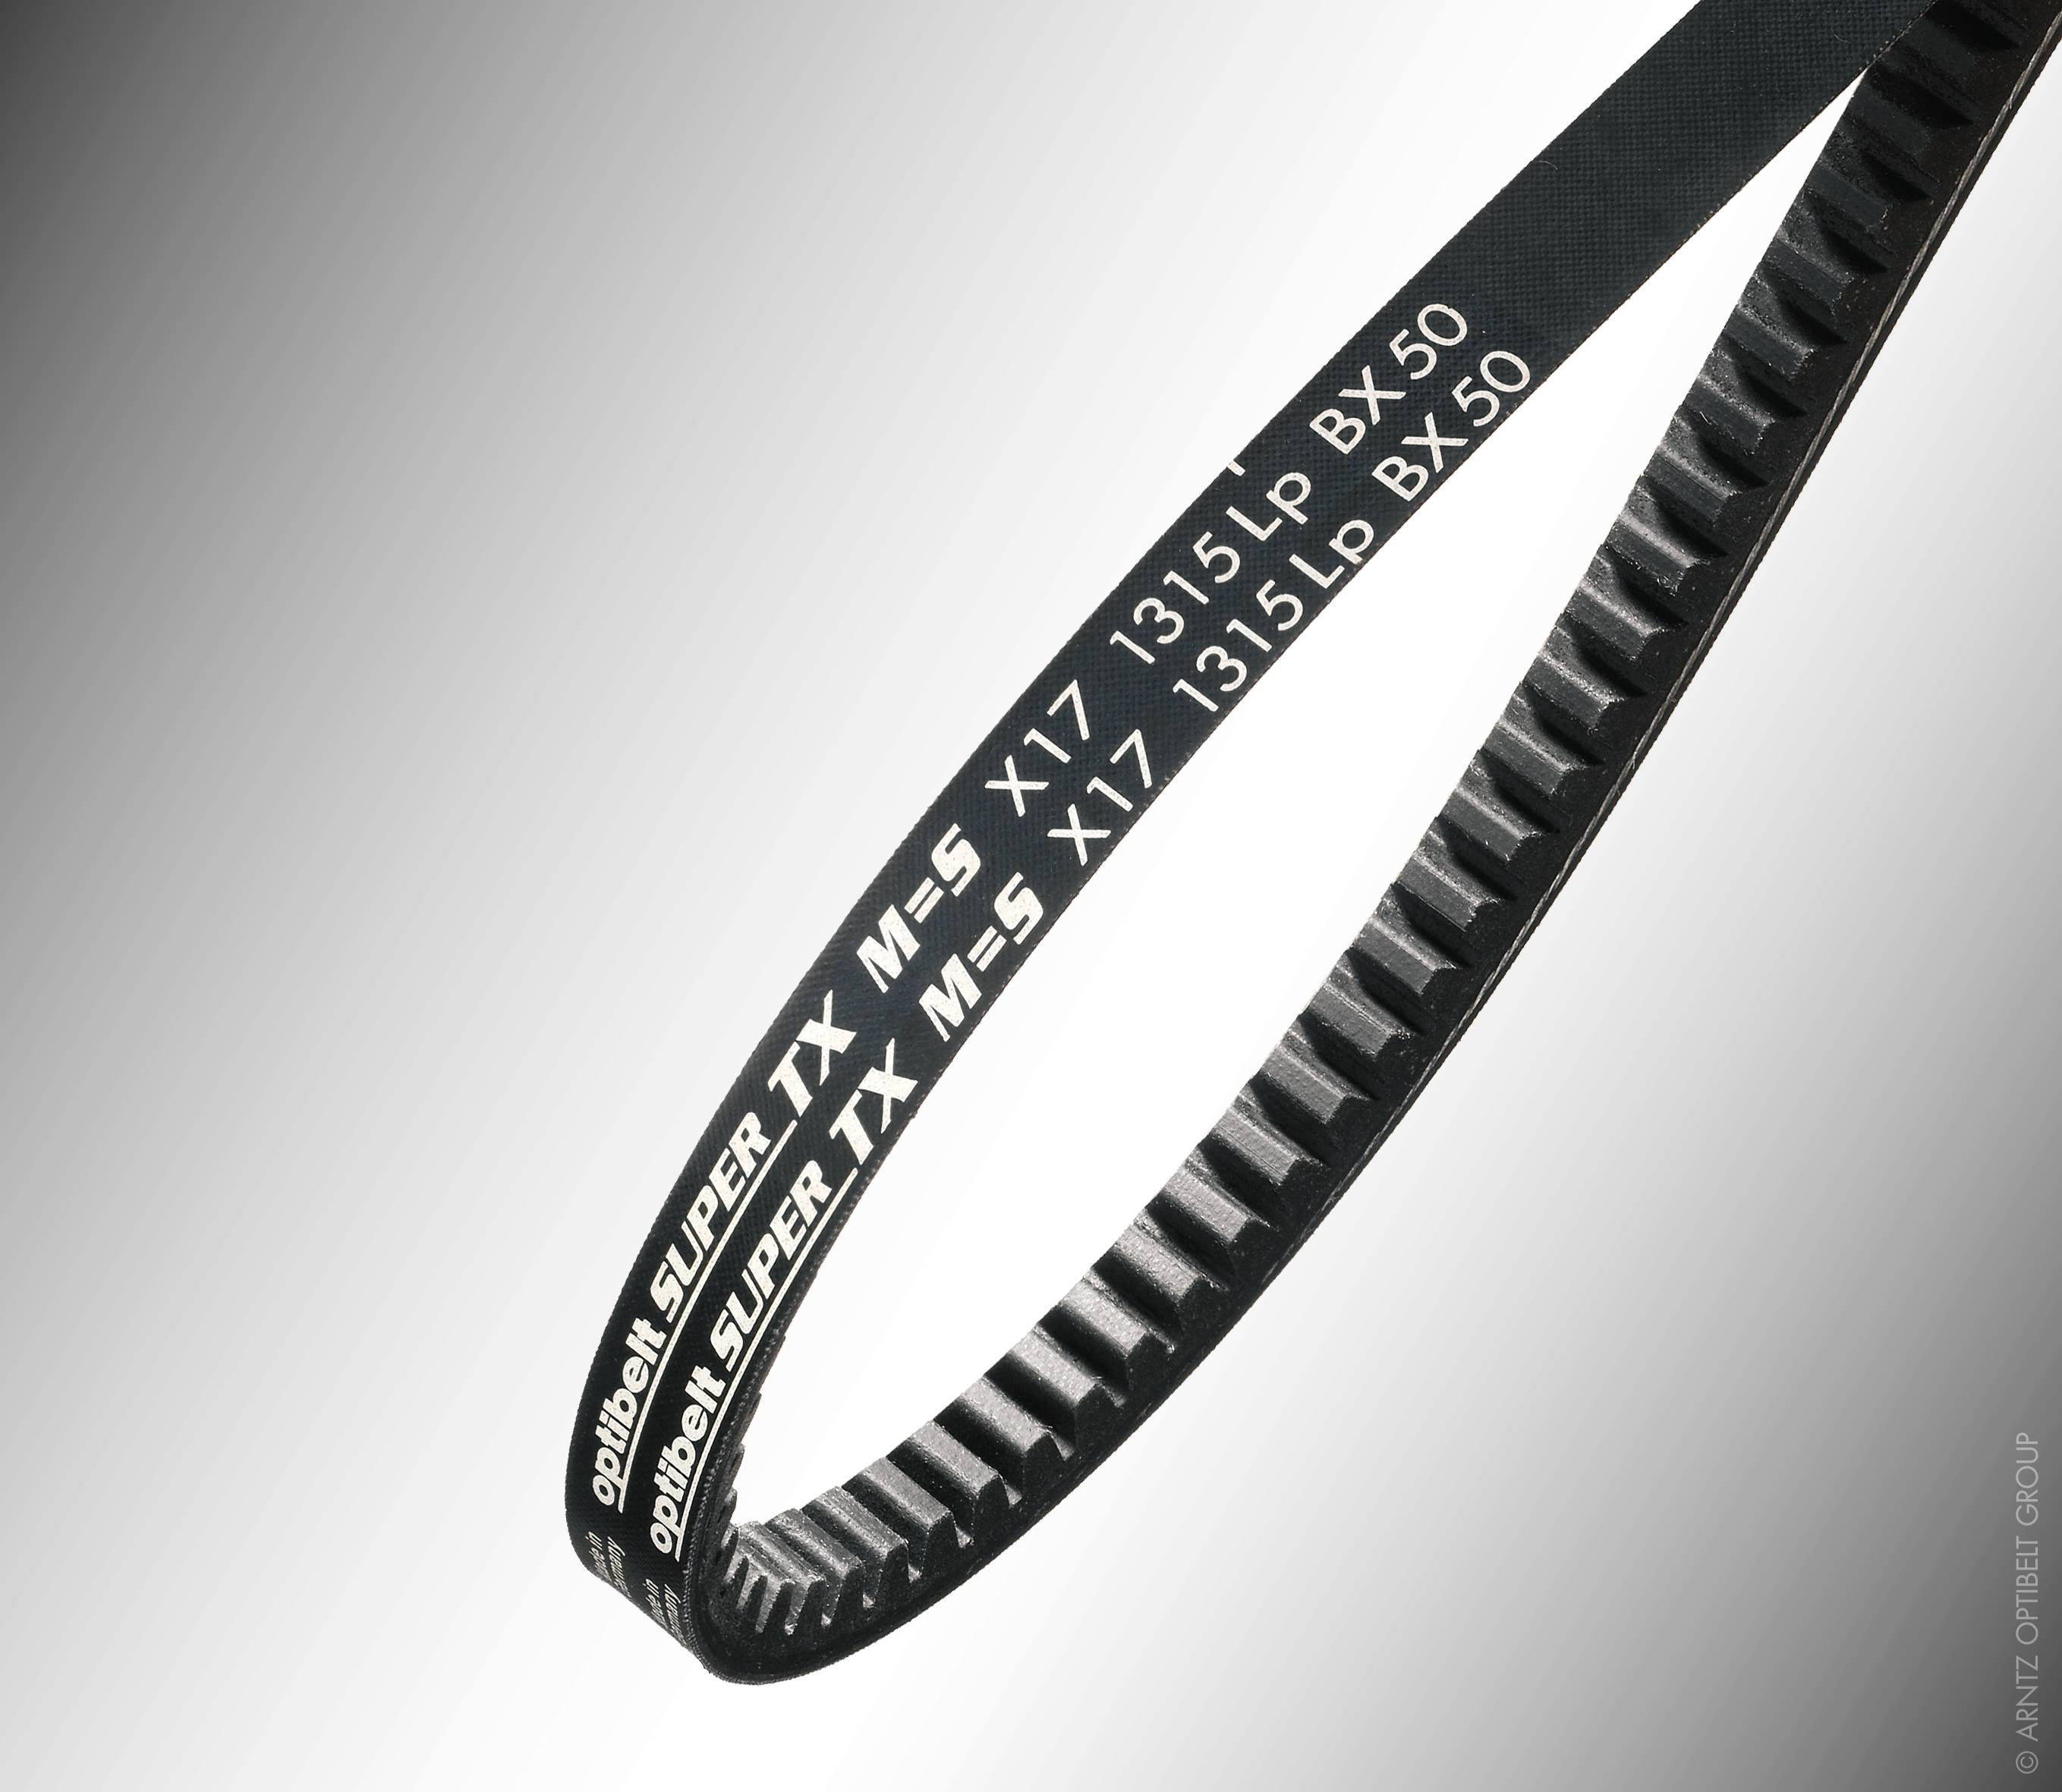

Optibelt super TX M=S
Optibelt KBX
Tırtıllı V-kayışları
Polyester kord
Oldukça düşük kasnak çapları
i=1:12 oranına kadar tahrik imkanı
Gelişmiş kayma ve aşınma direnci
Profiller ve boy aralığı
    ZX/X10: L_{d} 597 den 3550 mm ye
    AX/X13: L_{d} 605 den 3550 mm ye
    BX/X17: L_{d} 610 den 3550 mm ye
    CX/X22: L_{d} 1058 den 3550 mm ye
Sıcaklık aralığı
-30 ̊C ile +90 ̊C

Slide 34
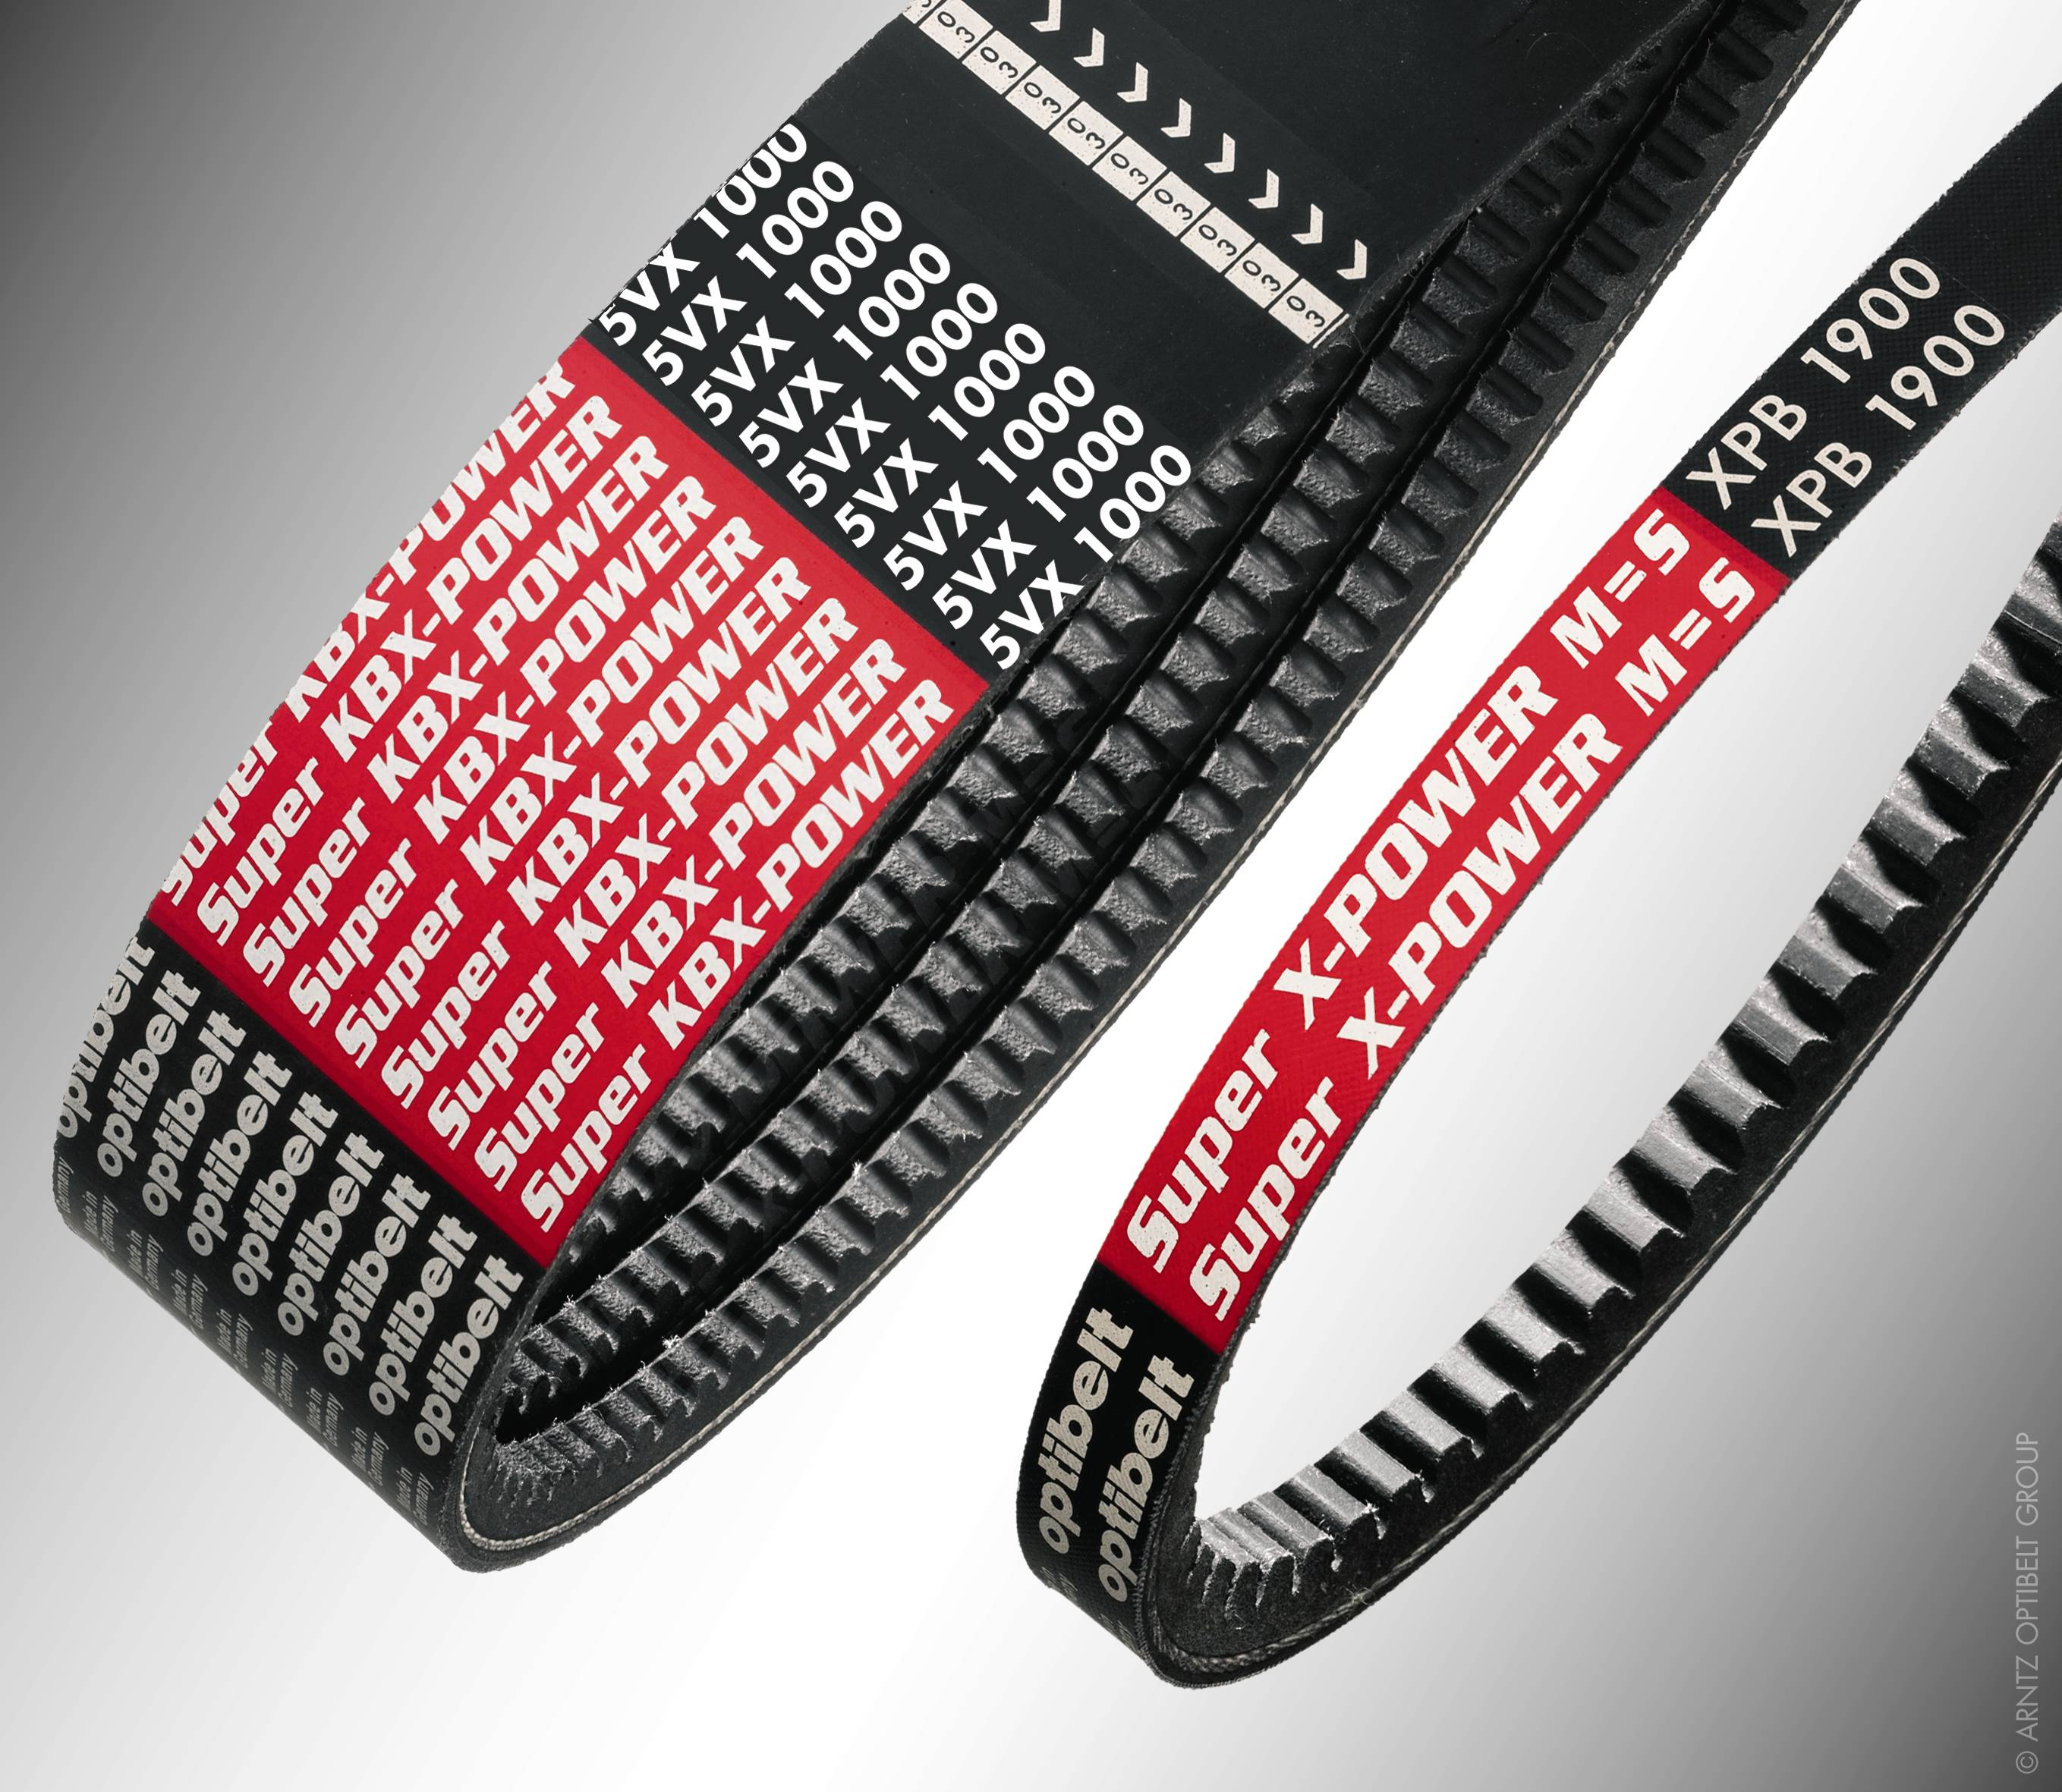
Optibelt super X-power M=S
Optibelt super KBX-power
Tırtıllı dar kesitli kayışlar
Polyester kord
Enine fiberli kauçuk dolgulu CR (chloroprene) bileşik yapı
Küçük kasnak çapları
Yüksek çevrim hızlarında çalışma
Düşük bakım
Mükemmel sıcaklık ve yağ direnci
Pürüzsüz (yumuşak) çalışma
Yüksek güç aktarımı
Profiller ve boy aralığı
    XPZ, XPA, XPB, XPC
    L_{d} 587 den 3550 mm ye
    3VX, 5VX
    L_{a} 25 den 140 in e
    KBX profilleri: XPZ, XPA, XPB, 3VX, 5VX
Sıcaklık aralığı
-30 ̊C ile +90 ̊C

Slide 35
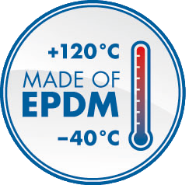
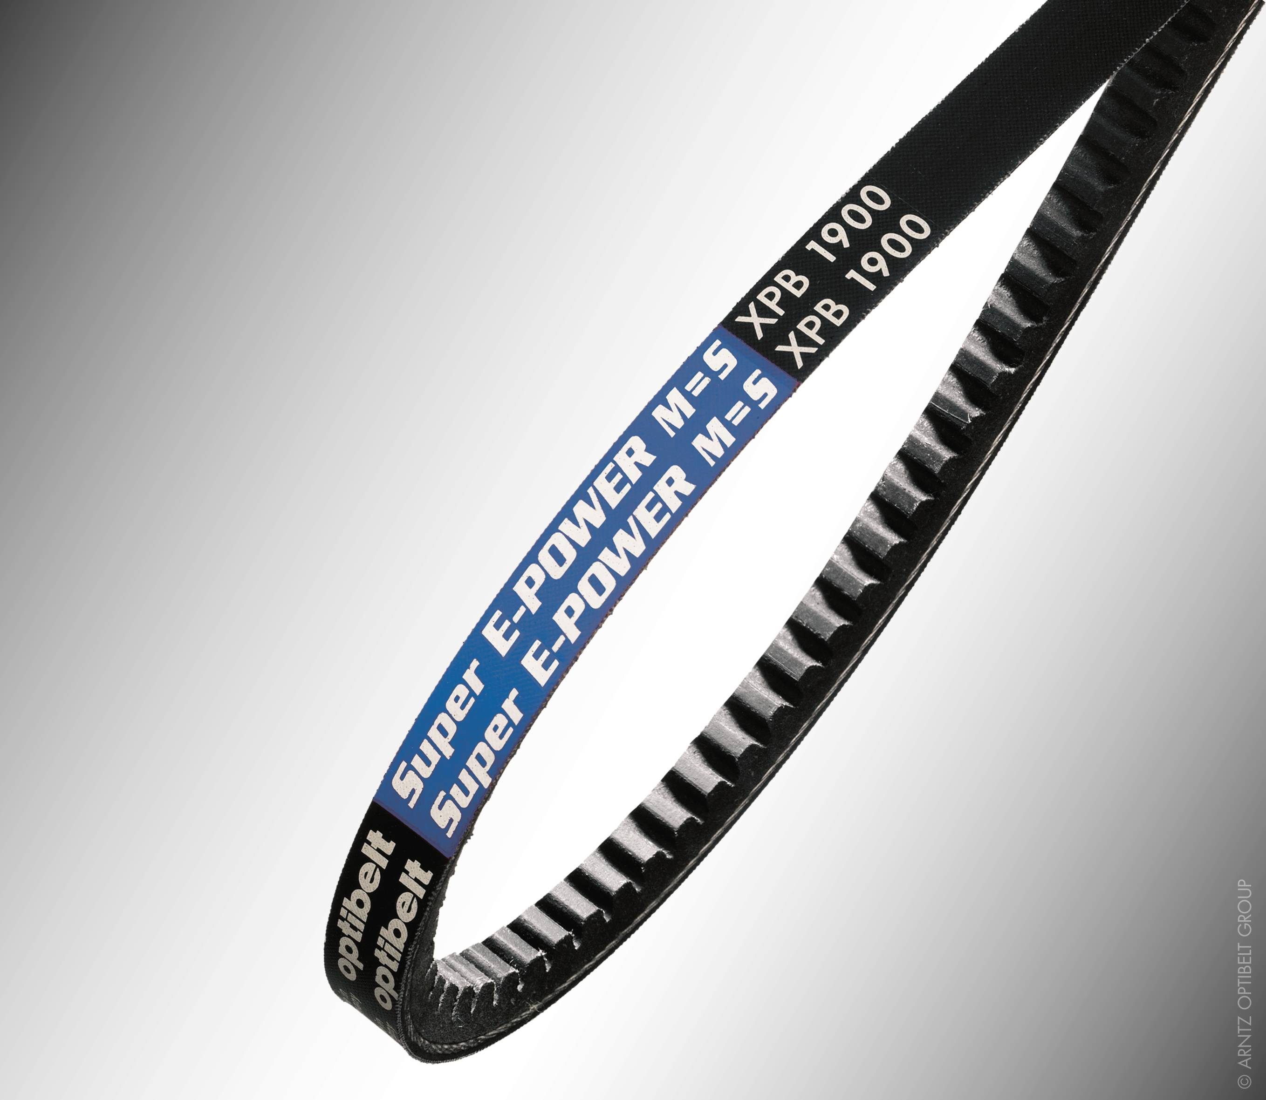
Optibelt super e-power M=S
Sargısız, tırtıllı dar kesitli kayışlar
Polyester kord
Enine fiberli kauçuk dolgulu EPDM* kauçuk (Ethylene Propylene Diene Monomer)
Yüksek çevrim hızları
Düşük bakım maliyeti
Küçük kasnak çapı
SUPER X-POWER’e nazaran %20’ye kadar daha fazla güç iletimi
Düşük yağ direnci
Profiller ve boy aralığı
    XPZ, XPA, XPB, XPC
    L_{d} 587 den 3550 mm ye
    3VX, 5VX
    L_{a} 25 den 140 in e
Sıcaklık aralığı
-40 ̊C ile +120 ̊C
* Rafineri ürünü olan Etilen ve Propilen maddelerinden üretilmiş sentetik kauçuktur.

Slide 36
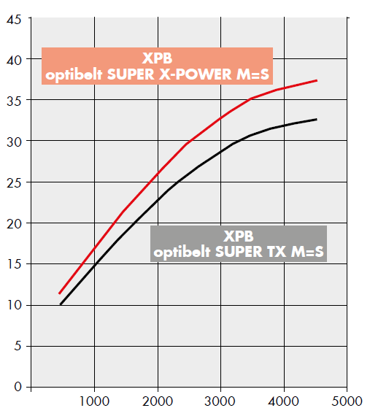
Değerlendİrme -3
Her V kayışı için Nominal Güç P [kN]
Optibeltin hassas kenarlı SUPER X-POWER M = S V-kayışı, kasnak oluklarında düzgün bir şekilde oturmasıyla sonuçta Daha yumuşak çalışma sunar.
Uygun şartlarda kayışların 25.000 saat çalışma ömrü vardır.
Hız n [rpm]

Slide 37
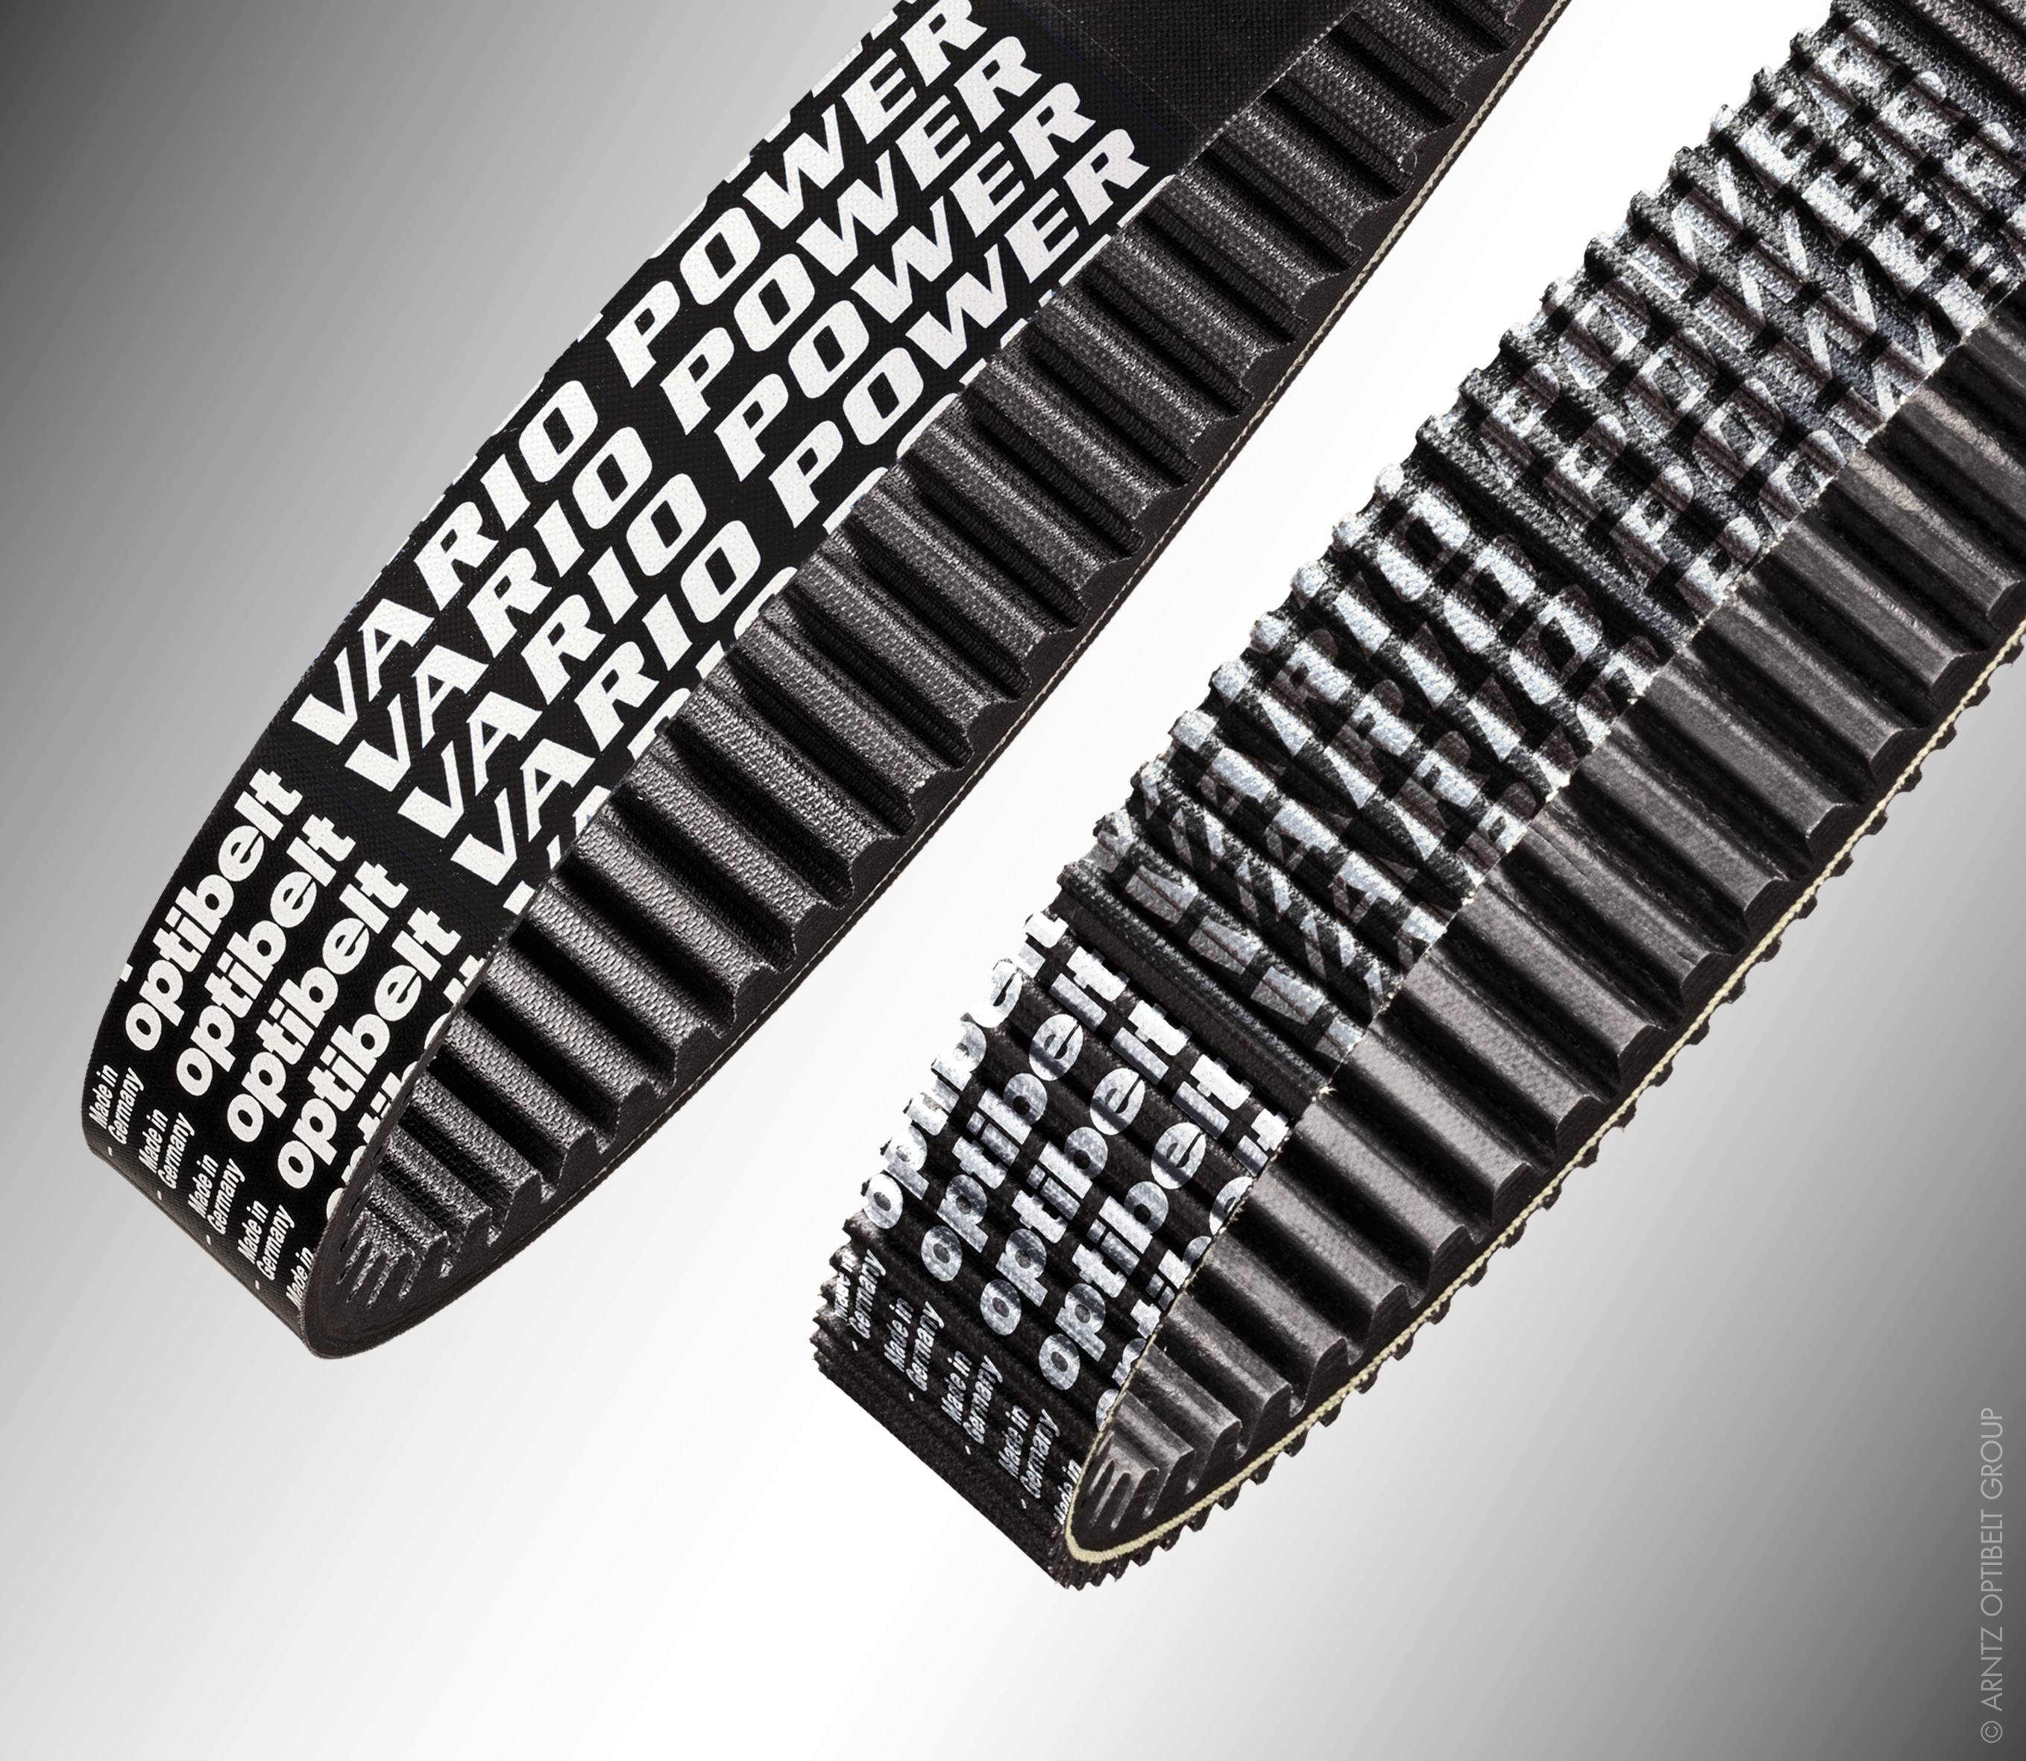
Optibelt VarIo power
Tırtıllı değişken hız (varyatör) kayışları
Çift tarafı tırtıllı tipleri de mevcuttur
Yüksek güç aktarımı ve çalışma ömrü
Aşınma ve kayma direnci
Polyester ya da aramid kord
Yüksek enine stabilite
i=1:12 oranına kadar tahrik imkanı
EPDM versiyonu da mevcuttur
Profiller ve boy aralığı
    90 mm ye kadar üst genişlik
    5 mm den 30 mm ye kadar kayış kalınlığı
    L_{i} 468 den 3550 mm ye
Sıcaklık aralığı
-30 ̊C ile +90 ̊C

Slide 38
KanallI kayIşlar KAYIŞLARI
Güç Aktarımı

Slide 39


V KAYIŞ İLE KANALLI KAYIŞ KARŞILAŞTIRMASI
V KAYIŞI
KANALLI KAYIŞ
GÜÇ AKTARIMI
GÜÇ AKTARIMI
V kayışlarında kord kayışın içinde yer aldığı için yüksek güç iletimi sağlar. Kanallı kayışta kord kasnağın üzerinde kaldığından güç iletimi v kayışına oranla daha düşüktür.
Kanallı kayışlar daha düşük kasnak çaplarında çalışabildiğinden bu ölçülerde yüksek performans gösterir.

Slide 40
Kanallı kayışların yapısı
Üst Yüzey
Pamuklu kauçuk kaplama
Özel Plaka
Kord
Polyamid(EPJ) / Polyester(PJ)
Kanallar
Aşınma dirençli kauçuk

Slide 41

Optibelt RBS
  Kanallı (taraklı) kayış kasnakları
  DIN 7867 / ISO 9982’e göre:
    Profiller PH, PJ, PK, PL, PM
Kanallı Kayışlarda kayış kasnak pozisyonu.
Kasnaklar, optibelt TB konik burçları için uygun pilot deliğe sahiptir.
Teknik detaylar için teknik manuel kitabı sayfa 36’ya bakınız

Slide 42

Optibelt rb
Kanallı (taraklı) kayışlar
Polyester kord
Yüksek kayış hızları
Avare dirsek kasnakları için uygun
PK, PL profilleri için ayrıca aramid cord seçeneği mevcuttur
DPK, DPL profili bulunur
Küçük kasnak ölçüleri için uygunluk
Yoğun tork etkisi ve kısa süreli aşırı yükleme
Profiller ve boy aralığı
    PH: L_{b} 698 den 2155 mm ye
    PJ: L_{b} 280 den 2489 mm ye
    PK: L_{b} 630 den 2845 mm ye
    PL: L_{b} 954 den 6096 mm ye
    PM: L_{b} 2286 den 15266 mm ye
Sıcaklık aralığı
-30 ̊C ile +90 ̊C

Slide 43


Optibelt rb Elastic
Elastik kanallı (taraklı) kayışlar
Polyamide kord - elastik
Kayış gerdirme gereksinimi yoktur
Kısıtlı güç değerleri
Kolay montaj
Profiller ve boy aralığı
    EPH: L_{b} 700 den 2200 mm ye
    EPJ: L_{b} 280 den 2500 mm ye
    EPK: L_{b} 774 den 1873 mm ye
Sıcaklık aralığı
-30 ̊C ile +90 ̊C

Slide 44
KAUÇUK ZAMAN KAYIŞLARI
Güç Aktarımı

Slide 45
Kauçuk ve polİürethan zaman kayIşlarInIn farklarI
Kauçuk
Yüksek güç akarımı
Poliüretan
Uzun eksen mesafeleri
Düşük fiyat
Doğrusal sürücüler için yüksek doğruluk
Taşıma
Üzerine kaynak yapılabilmesi
Yağ ve kimyasal maddeye karşı direnç
Yüksek aşınma direnci
Yüksek sıcaklık seviyesi
Düşük ses seviyesi

Slide 46


Zaman kayIşlarInIn Avantaj ve dezavantajlarI
AVANTAJLAR
Sekron güç iletimi
Yüksek konum doğruluğu
Yeniden gerdirmeye gerek yoktur
%98’e kadar verimlilik
Düşük kayış ağırlığı ve düşük santrifüj etkisi
Küçük temasla yüksek güç iletimi
Düşük kayış gerginlikleri-Düşük rulman kuvvetleri
Boşta çalışan sabit merkez sürücüleri mümkündür
Zincir tahriklerine göre düşük gürültü seviyesi
DEZAVANTAJLAR
V Kayışları, kanallı kayışlar ve düz kayışlara göre daha yüksek ses seviyesi
Daha düşük darbe yükü sönümle
Aşırı yük kavrama için uygun değil
V kayışlarına göre daha düşük çalışma ömrü

Slide 47
Kauçuk zaman kayışlarının yapısı
OMEGA
Kord: Fiber Glas / Aramid
Kayış Yapısı Ve Dişleri; Polikloropen birleşim
Koruyucu Bez (fabric): Aşınma dirençli Polyamid bez
Omega Serisi, Optibelt’in eğrisel dişli geliştirilmiş kayışıdır.

Slide 48




Optibelt Omega zaman kayIşI – kasnak sİstem uygunluğu
HTD Kasnağı
3, 5, 8 ve 14 mm lik hatve aralığı
Mükemmel uyum !
Omega profili
RPP Kasnağı
3, 5, 8 ve 14 mm lik hatve aralığı
Mükemmel uyum !
MR Kasnağı
2, 3, 5 mm lik hatve aralığı
Mükemmel uyum !

Slide 49


Optibelt omega
Optibelt omega Çift Taraflı
OMEGA profilindeki kauçuk zaman kayışları
Fiberglas (cam elyafı) kord
Düşük ses seviyesi
%98’e kadar verimlilik
Anlık ağır yüklenmeler haricinde, tüm düşük ve yüksek hızdaki güç aktarımları için uygundur.
Profiller ve boy aralığı
    3M, 5M, 8M, 14M, D8M
    100 – 4578 mm, profile göre değişir
Sıcaklık aralığı
-30 ̊C ile +100 ̊C

Slide 50

Optibelt omega hp (Yüksek Performans)
Yüksek performanslı kauçuk zaman kayışları
  Fiberglas (cam elyafı) kord
  Muhtelif hızlarda ağır yüklere uygundur
  Aşınmaya dayanıklı ve düşük sürtünmeye sahip doku, kopmaya dayanıklı dişler
  Düşük ve yüksek hızlarda, yüksek ve sabit yüklerde çalışmaya uygundur.
  OMEGA’ya nazaran %150’ye kadar fazla güç aktarım kapasitesi
Profiller ve boy aralığı
    2MHP, 3MHP, 5MHP, 8MHP, 14MHP
    74 – 4578 mm, profile göre değişir
Sıcaklık aralığı
-25 ̊C ile +100 ̊C

Slide 51


KarşIlaştIrma
Çalışma Ömrü
Ses Ölçümü
Ses Seviyesi (dBA)
Omega 1120 8 M 20 için;
P=4,8 kw
n1=3000rpm
z1=22,z2=44
Mil yükü= 600N
Optibelt Omega HP, standart zaman kayışlarına göre aynı çalışma koşulunda ve aynı genişlikte yaklaşık %1650 daha fazla çalışma ömrü sunar
Optibelt sınıfında düşük ses seviyesine sahiptir
Notes:
69,6 dBA

Slide 52

Optibelt omega fan power
Yüksek performanslı kauçuk zaman kayışları
  Fiberglas (cam elyafı) kord
  Yüksek dinamikte yüklenebilir
  Düşük ses seviyesi
  Dişlerdeki düşük aşınma için optimize edilmiştir
  Çevresel faktörlere karşı güçlü dayanım
Profiller ve boy aralığı
    8MFP: 960 – 3048 mm
    14MFP: 966 – 4578 mm
Sıcaklık aralığı
-30 ̊C ile +100 ̊C

Slide 53



Optibelt omega hp EPDM
Optibelt omega fan power EPDM
Yüksek performanslı kauçuk zaman kayışları
  Mükemmel ozon ve UV direnci
  -40 ̊C de ki uzun durma süreleri sonrasında bile tam fonksiyonlu çalışabilme
  HTD ve RPP kasnaklarda çalışma
Profiller ve boy aralığı
    8MHP, 14MHP
    8MFP, 14MFP
    Uzunluklar profile bağlı olarak 640 den 4578 mm ye değişir.
Sıcaklık aralığı
-40 ̊C ile 140 ̊C

Slide 54

Optibelt omega HL
Yüksek performanslı kauçuk zaman kayışları
  Güçlendirilmiş cam kord
  Ani yüklere karşı yüksek dayanım
  Yüksek dinamikte yüklenebilir
  Çok düşük esneklik
  OMEGA HP’ye göre %15’e kadar daha fazla güç iletimi
Profiller ve boy aralığı
    8MHL: 288 – 3280 mm
    14MHL: 966 – 4578 mm
Sıcaklık aralığı
-30 ̊C ile +100 ̊C

Slide 55


ÜRÜN KARŞILAŞTIRMASI
Optibelt Omega 8M Güç Karşılaştırması
Optibelt Omega 8M ile ZR H Profil Güç
Karşılaştırması
Güç Oranı (kw)
Güç (kw)

Slide 56

Optibelt std
Optibelt Std Çift taraflı
Kauçuk zaman kayışı
  Mevcut uygulamalar için STD profil
  OMEGA profil ile benzer ses seviyesi
Profiller ve boy aralığı
    S3M, S5M, S8M, S14M, DS8M
    HP / HL kalitesi S5M / S8M olarak mevcuttur
Sıcaklık aralığı
-30 ̊C ile +100 ̊C

Slide 57

Optibelt zr- Klasik Kauçuk Zaman Kayışı
Optibelt zr Çift Taraflı
Klasik kesitli kauçuk zaman kayışı
  Kayışı US marketi için ingiliz standartlarında geliştirlmiştir.(Ölçüler inch’tir)
  Trapez dizayn
  Birçok uygulamada dünya çapında kullanım
  Kesite göre çift dişli zaman
  Üst yüzeyi esnek, mineral yağ, toz ve sürtünmeye karşı güçlendirilmiş kauçuk içerir.
Profiller ve boy aralığı
    MXL, XL, H, XH, XXH
    D-XL, D-L, D-H
    Profile bağlı olarak 91 – 4572 mm / 3.6 - 180 in
Sıcaklık aralığı
-25 ̊C ile +100 ̊C

Slide 58

Optibelt omega lInear
Optibelt omega hp lInear
Açık uçlu kauçuk zaman kayışları
  Fiberglas (cam elyafı) kord
  Spiral kesim, sleeve’den elde edilir
  Bakım gerektirmez
  Orta ve yüksek yüklerde
  HTD,ZR ve Poliüretana göre düşük gürültü seviyesi
OMEGA LINEAR
    2M, 3M, 5M, 8M
OMEGA HP LINEAR
    2MHP, 3MHP, 5MHP, 8MHP
    Max. kayış genişliği profile bağlı olarak 30 mm’dir.
Sıcaklık aralığı
-30 ̊C ile +100 ̊C

Slide 59
Optibelt Std lInear
Optibelt zr lInear
Açık uçlu kauçuk zaman kayışları
  Fiberglas (cam elyafı) kord
  Spiral kesim, sleeve’den elde edilir.
STD LINEAR
    S5M, S5MHP
    S8M, S8MHP
ZR LINEAR
    MXL, XL , L, H
    Max. kayış genişliği profile bağlı olarak 30 mm (1,2 in) dir.
Sıcaklık aralığı
-30 ̊C ile +100 ̊C

Slide 60
Polİüretan ZAMAN KAYIŞLARI
Güç Aktarımı

Slide 61

Optibelt alpha torque
Sonsuz poliüretan (PU) zaman kayışları
  Kalıba dökme, sonsuz
  Aşınma ve yağa dayanım oldukça yüksek
  Gergi malzemesi çelik, esnek çelik, paslanmaz çelik, aramid ve polyester olarak mevcuttur
Profiller ve boy aralığı
    AT5, AT10, T2.5, T5, T10, T20,
    DT2.5, DT5, DT10
    Boy: 120 – 2250 mm
    MXL, XL, L
    Boy: 60.96 – 1524 mm
    En: 200/380 mm
Sıcaklık aralığı
-30 ̊C ile +80 ̊C

Slide 62


Optibelt alpha flex
Sonsuz poliüretan (PU) zaman kayışları
  Sonsuz (eksiz) , her boyda özel üretim
  Aşınma ve yağa dayanım oldukça yüksek
  Gergi malzemesi çelik, esnek çelik, paslanmaz çelik mevcuttur
  Çift taraflı dişli yapı
  Gıda sektörü için uygun/EU Declaration of Compliance (opsiyonel)
Profiller ve boy aralığı
    T5, T10, T20
    AT5, AT10, AT20
    5M, 8M, 14M
    H
    Boy: 1100 – 22000 mm
    En: 200/380 mm
Sıcaklık aralığı
-30 ̊C ile +80 ̊C

Slide 63


Optibelt alpha POWER
Yüksek performanslı poliüretan (PU) zaman kayışları
  Kalıp içine dökme ile üretim
  ALPHA TORQUE ve ALFA FLEX’e göre %30’a kadar daha yüksek güç iletim değeri
  Daha dayanıklı ve mukavemetli poliüretan bileşim
  Daha kompakt çözümlere uygunluk
Profiller ve boy aralığı
    T2.5, T5, T10, T20
    AT5, AT10
    DT2.5, DT5, DT10
    Boy: 120 – 2250 mm
    En: 200/380 mm
Sıcaklık aralığı
-30 ̊C ile +80 ̊C
Teknik detaylar için PU Timing Belt Tecnical Book sayfa 40

Slide 64



Optibelt delta chaIn Carbon
Yüksek performanslı poliüretan (PU) zaman kayışları
  Pazardaki güçlü zaman kayışlarından biridir
  Karbon fiber kord
  Zincir uygulmalarına alternatiftir.
  Yağa ve kimyasala dayanımı mevcuttur.
  Omega HP’den %100’e kadar yüksek seviyede güç aktarımı,
  Düşük gürültü seviyesi
  İçten ve dıştan gergi kasnağına uygunluk
Profiller ve boy aralığı
    8M: 640 den 1792 mm ye
    DELTA CHAIN, Optibelt ZRS DC, PolyChain ve Conti CTD veya PC kasnakları ile çalışır
Sıcaklık aralığı
-30 ̊C ile +80 ̊C

Slide 65



Optibelt Alfa lInear / alfa v
Açık uçlu (Alfa Linear) ve ekli (Alfa V) poliüretan zaman kayışı;
Çelik telli-PU
Yağa, UV, ozon ve kimsayala karşı dirençli
Aramid kord ve paslanmaz çelik (isteğe bağlı)
İç ve dış yüzeyler isteğe bağlı polyamid bez ile kaplama (PAZ/PAR)
Farklı özelliklerdeki malzemeler ile üzerine kaplama yapılabilmektedir.
Üzerine değişik profillerde ataşman ekleyebilme
50m veya 100 m uzunluk (Alpha Linear)
Sıcaklık aralığı
-30 ̊C ile +80 ̊C
Profiller ve boy aralığı
    Boy: 50m – 100 m
    En: 16,25,32,50,75,100,150
    Siyah ve mavi(opsiyon)
    98 Shore A
Not: Alfa V’ler kaynaklı birleştirmeden dolayı Alfa Torque’agöre yaklaşık %50 daha düşük güç iletim değerine sahiptir.

Slide 66

Optibelt ZRS
  Zaman kayışı kasnakları
  DIN ISO 5294’e göre:
    Profiller MXL, XXL, XL, L, H, XH, XXH (trapez dizayn, inche)
  ISO 13050’e göre:
  Profiller 3M, 5M, 8M, 14M, S8M, S14M
  (kıvrık - eğrili dizayn, metrik)
  DIN 7721-2 / ISO 17396’e göre:
  Profiller T2.5, T5, T10, T20
  (trapez dizayn, metrik)
Kasnaklar, optibelt TB konik burçları için uygun pilot deliğe sahiptir.

Slide 67
ÖZEL Güç aktarIMI UYGULAMALARI İÇİN KAYIŞLAR
Güç Aktarımı

Slide 68

Optibelt optImat oe / DK / FK
Açık uçlu V-kayışlar, delikli
  Esnek bağlantılar sebebiyle basit ve hızlı montaj
  Her boy mevcuttur
  Yedek parça bazında azaltılmış stok
Profiller ve boy aralığı
    Y/6, 8, Z/10, A/13, B/17, 20, C/22, 25,
    D/32, E/40
    50 m’lik rulolar halinde
Sıcaklık aralığı
-20 ̊C ile +70 ̊C

Slide 69
kaplinler
Güç Aktarımı

Slide 70






Optibelt ELASTİK KAPLİNLER
Hadeflex
Habix
Flex
HRC
Pex
Orpex

Slide 71






Optibelt RİJİT KAPLİNLER
Mini Kaplin
Kepli Kaplin
Mil Kaplin
Dişli Kaplin-GC
Diskli Mil Kaplin
Ferroflex-N

Slide 72
TEKNİK cihazlar
Güç Aktarımı

Slide 73

Optibelt laser poInter
Kasnakların hizalandırılmasını kolaylaştırır
  Kasnaklar yan taraflarından ya da önden ayarlanır
  Paralel ve açısal sapma tayini
  Yüksek işlevsel güven
Teknik veri
    Lazer: class II M EN 60825-1
    Çıkış gücü: < 5 mW
    Dalga boyu: 635 nm

Slide 74

Optibelt TT
Optik sensörlü frekansmetre
Frekans ölçümü vasıtasıyla gerginliğin kontrolü
V-kayışları, kanallı kayışlar ve zaman kayışları için
Arka plandaki gürültüden etkilenmez
Basit metot:
Cihazı açın
Kayışa vurun ve titreşimi ölçün
F_{T} = 4 · m_{k} · L² · f² / 10⁶
F_{T} [N] Statik germe kuvvetti
m_{k} [g/mm] Kayışın mm ağırlığı
L [mm] Germe uzunluğu
f [1/s] Germe frekansı
Teknik veri
    Ölçüm aralığı : AC: 1 - 16 Hz
    EC: 6 – 600 Hz
    Optik sensor
    45x58 mm ekran
    Fabrika tarafından kalibre edilmiştir

Slide 75

Optibelt KAYIŞ VE KASNAK MASTARLARI
Belirlemede oldukça yardımcıdır
  Kanallı kayış kesitleri
  V-kayışı kesitleri
  Kasnak kanalları

Slide 76

Optibelt CAP 6 DRIVE CALCULATION
Kauçuk ve poliüretan zaman kayışları için çabuk ve açık güç aktarımı hesaplaması
  Çoklu kasnaklar için
  Optimal kayış gerilimini hesaplar
  Rapor sonucunu pdf olarak alabilme
  Optimum ürünün tespiti

Slide 77
kISACA Optibelt

Slide 78

OptIbelt tarİHİ

Slide 79

Dünya’da Optİbelt

Slide 80





LOCATIONS WORLDWIDE

Slide 81


OPTİBELT TÜRKİYE
  2015 Haziran’da ticari faaliyete İTOSB’da başlanmıştır.
    2.400 m2 stok alanı

Slide 82
SON
Teşekkürler..!

